Slide 1










Slide 2
F7LY内核介绍
2025年全国大学生计算机系统能力大赛 操作系统设计赛(全国) OS内核实现赛道
小队成员：曹子宸、郑喆宇、官恺祺
指导老师：蔡朝晖
Notes:
各位评委老师大家好，我们的队伍是F7LY，读作飞起来，现在我为各位汇报我们的设计

Slide 3

目
录
一、概述
1.1 整体架构
1.2 参考的项目
二、内核详细介绍
2.1 机器启动
2.2 中断处理
2.3 内存管理
2.4 进程管理
2.5 文件系统
2.6 进程间通信
三、亮点与总结
3.1 工作亮点
3.2 经验总结
3.3 总结与展望
Notes:
整个设计分为三个部分，概述、详细介绍和亮点与总结

Slide 4

01
整体架构
Overall Architecture

Slide 5
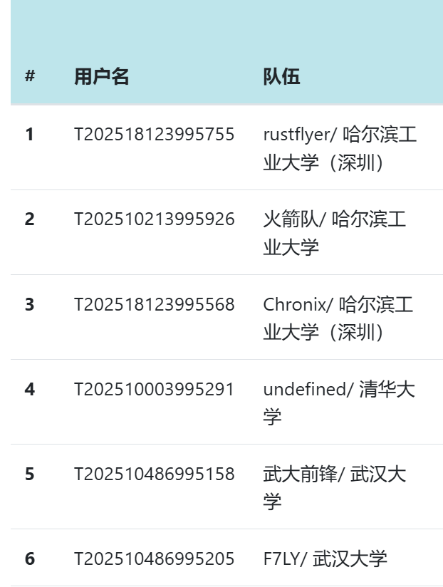
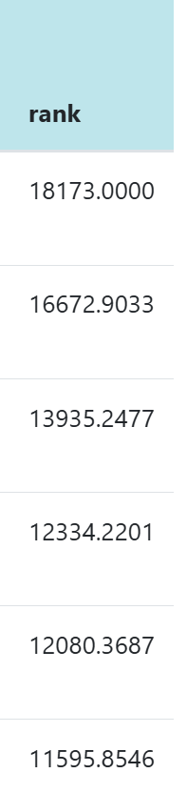


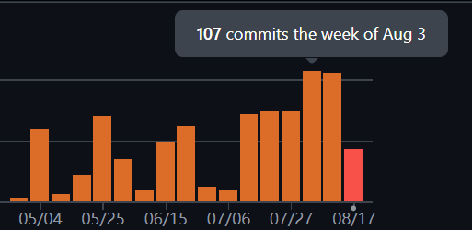


1.1 整体概述
在github上有完整的开发记录，截止目前共946次commit记录，独立编码，kernel共九万八千行代码。
高分通过决赛阶段初赛测例,截止8.17晚23:59,排行榜排名第六
Notes:
我们的队伍使用cpp编写而成，比起位居前列的rust队伍，cpp编写内核的困难更多，可参考的代码更少。我们在github上有完整commit记录，参考xv6从第一次commit的仅有串口驱动，到900次提交，截止决赛提交居初赛测例排行榜第六名

Slide 6
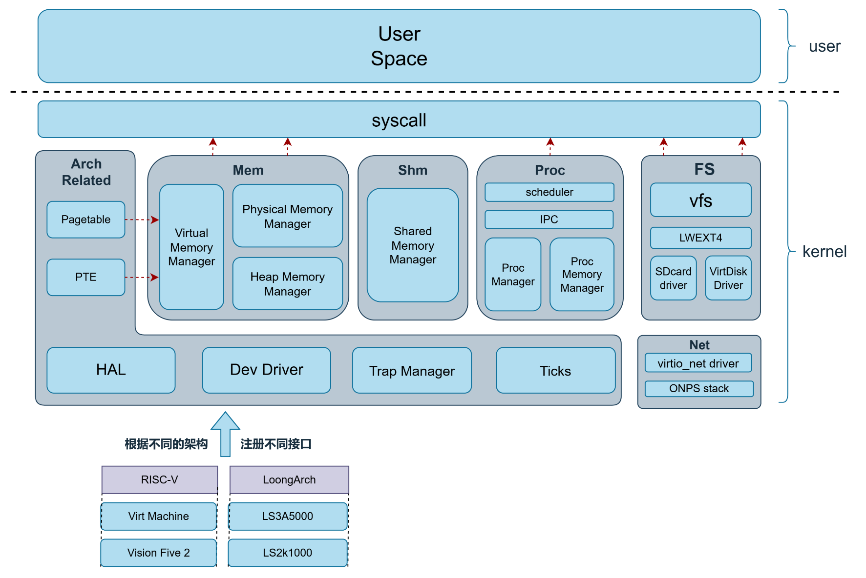
1.1 整体架构
├── kernel //内核文件
│ ├── boot //内核入口以及主函数
│ ├── devs //设备驱动
│ ├── fs //文件系统
│ │ ├── drivers //硬盘驱动
│ │ ├── lwext4 //ext4库
│ │ ├── linux //linux相关定义
│ │ └── vfs //虚拟文件系统
│ │ └── file //用于继承的文件接口
│ ├── hal //平台相关定义
│ ├── libs //自定义的库操作支持
│ ├── link //链接脚本
│ ├── mem //内存管理
│ ├── net //网络协议栈
│ ├── shm //共享内存管理
│ ├── net //网络相关
│ ├── proc //进程调度与管理
│ ├── sys //系统调用
│ ├── tm //时钟
│ └── trap //中断处理
├── thirdparty //使用的第三方库
│ └── EASTL
└── user //用户程序
Notes:
这张图展示的是内核的全局结构，分为多个板块结构化管理，使用面向对象的方法，封装性良好。

Slide 7
1.2 参考的代码
2024武汉大学队伍XN6
LA架构的硬件抽象层以及页表管理方法
LWEXT4
移植c语言ext4库
MIT-xv6
中断管理以及内核布局
Open-NPStack
移植开源网络协议栈
内存分配器
采用LibAllocator和Buddy算法
2023华中科技大学队伍AVX
移植了sdcard驱动
EASTL
作为第三方库
Linux
参考系统调用规范实现
Notes:
往年使用c++的队伍较少，所以我们开发时仅参考了一些先前的设计思路。在此之上选择改写移植一些成熟的c语言库用于内核中。接下来是内核的详细介绍

Slide 8
02
内核详细介绍
Complete Introduction for F7LY kernel

Slide 9
2.1 机器启动
RISC V启动流程
基于SBI(Supervisor Binary Interface)规范，Bootloader工作在M mode，内核代码从entry.S开始运行在S mode
启动流程遵循经典的多阶段启动模式： Bootloader entry.S start.cc main.cc
F7LY OS支持双架构启动，机器启动的源文件分别在 kernel/boot/riscv/ 和 kernel/boot/loongarch/ 目录下
整个kernel可执行文件的入口点在各自架构的entry.S中的_entry标签，通过链接脚本指定
LoongArch启动流程
采用LoongArch原生启动方式，通过ACPI等标准接口进行硬件初始化
loongarch部分将start.cc阶段合并到entry.S中，在其中完成设置设备操作空间、设置指令数据访问空间，CSR寄存器的初始化，以及栈空间的设定，并开启fpu浮点数指令。
Notes:
第一部分是机器启动，根据rv和la的硬件特点不同，在装载内核到加载地址后我们选择不同的启动路线

Slide 10
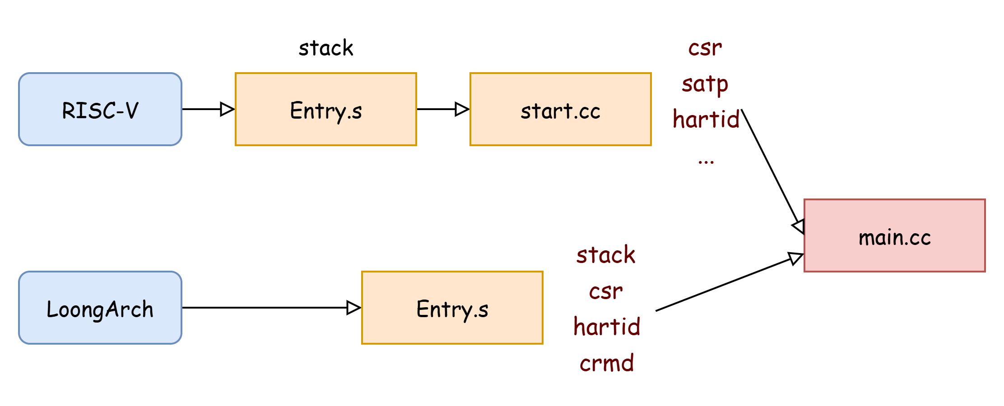
2.1 总体逻辑路线
Rv架构三级启动，主要硬件初始化位于start.cc，entry.S起一个跳板的作用。
LA架构硬件初始化较多，在Entry.s中全部完成
而后统一进入main函数进入内核初始化
统一的抽象层
架构特定优化
模块化设计
面向对象实现
Notes:
在rv架构我们选择让entry.s作为一个跳板，设置好栈后在start.cc进行csr的初步设置。而la则因为直接映射窗口等硬件较多，我们统一在entry.s中设置后进入main函数进行内核各模块的初始化。

Slide 11
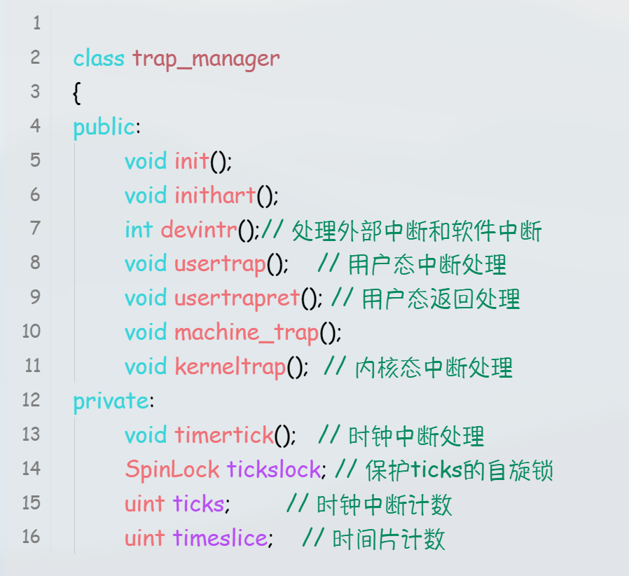
2.2 中断管理器
F7LY在其底层根据RISC V和loongarch的不同硬件设备使用而封装了不同的中断处理器，在不同文件夹下实现了PLIC、EXTIOI、APIC的驱动并应用在中断处理之中。
RISC V在处理中设定了中断处理的入口（uservec）以及返回的入口(usertrapret)，具体逻辑参照了xv6的中断处理，但封装在对象之中，并使用包装函数（wrap_前缀的全局函数）设置中断入口。
Loongarch针对架构的特殊性设置了TLB重填的处理程序入口（tlbrefill.S），以及机器异常的处理程序（merror.S），使用类似的逻辑进行接口统一化，使得上层程序可以统一调用。
Notes:
首先和硬件结合最紧的是中断管理器，我们根据rv和la的错误码、csr等还有实现方法的不同封装了不同的中断处理器，具体的中断处理流程设置在kernel和user两个trap函数，并根据异常码不同进行懒分配或者系统调用等处理。

Slide 12
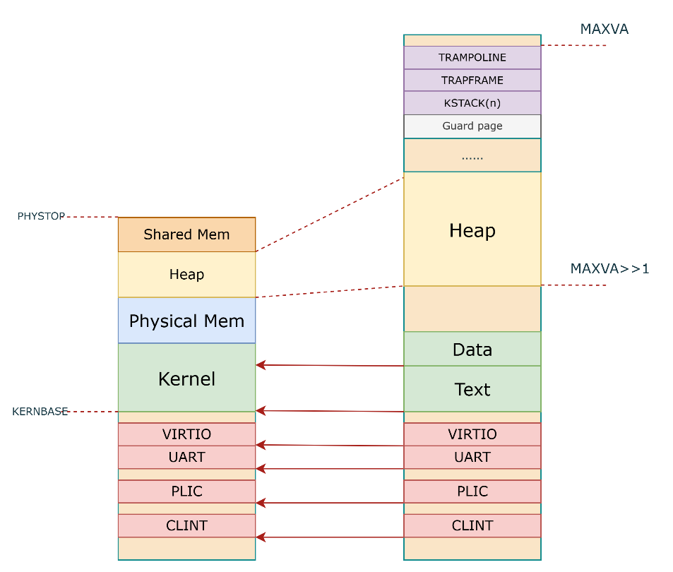
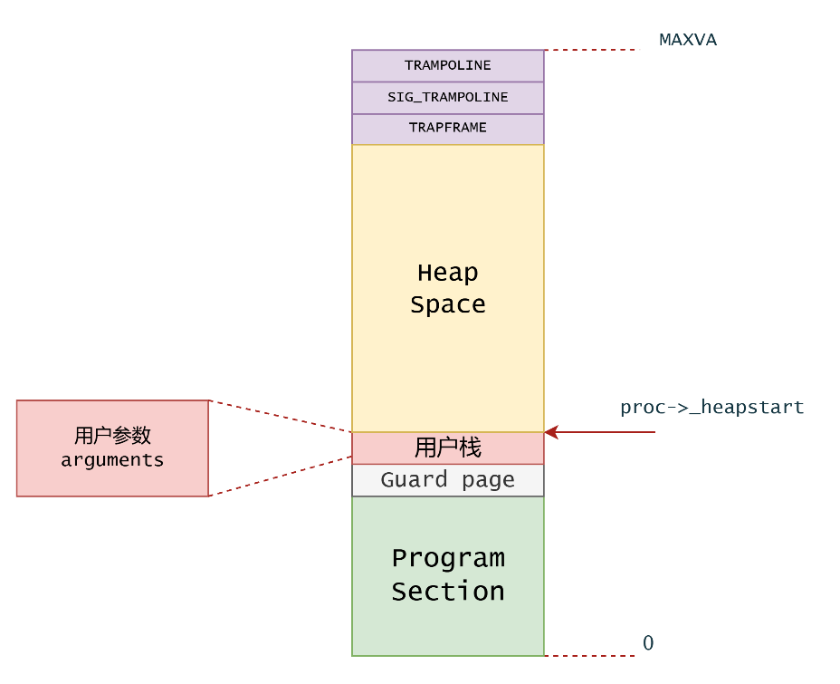
2.3 内存管理——地址空间
内核地址空间
用户地址空间
从KERNBASE开始映射内核映像；最顶层的64MB设定为共享内存。堆内存从顶开始向下增长，剩余的空闲物理地址交由物理内存管理器管理由下往上增长。
对于用户地址空间，在加载时会区分程序段、用户栈、用户堆、Trampoline等进行加载。从基础加载地址开始
Notes:
接下来就是内存管理，你们的右边这张图是用户地址空间，使用程序段管理，从基地址先装载程序段，然后是用户栈，上面部分是堆空间。顶部都是陷阱帧用户内核态切换。左边这张图则是内核地址空间，包含了物理空间，我们除了低地址处mmio的直接映射，加载的内核映像，内存分为共享内存、物理内存和堆内存三个部分。

Slide 13
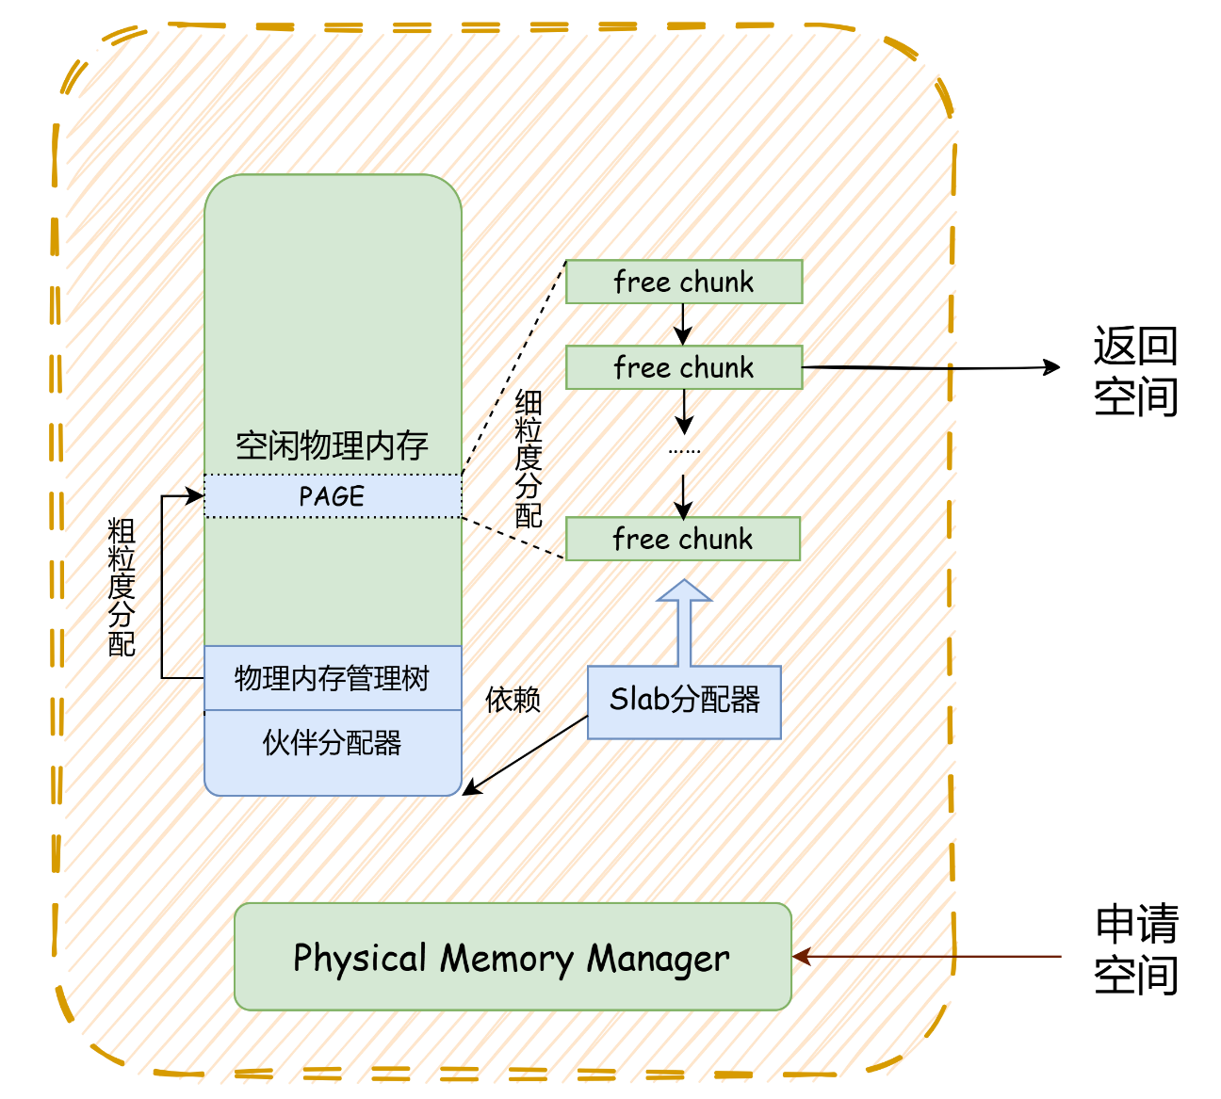
2.3 内存管理——物理内存管理器
物理内存管理类PhysicalMemoryManager
使用粗细粒度混合分配管理内核所需的物理内存，统一使用伙伴内存分配器进行粗粒度分配。
更细粒度的大小分配（函数 kmalloc ）采用了linux的 SlabAllocator
目的就是缓存一些被释放的object因此这些基础的structures在多次调用期间被预留起来。
这部分物理内存用于各类用户请求的空间
物理内存管理器结构图

Slide 14
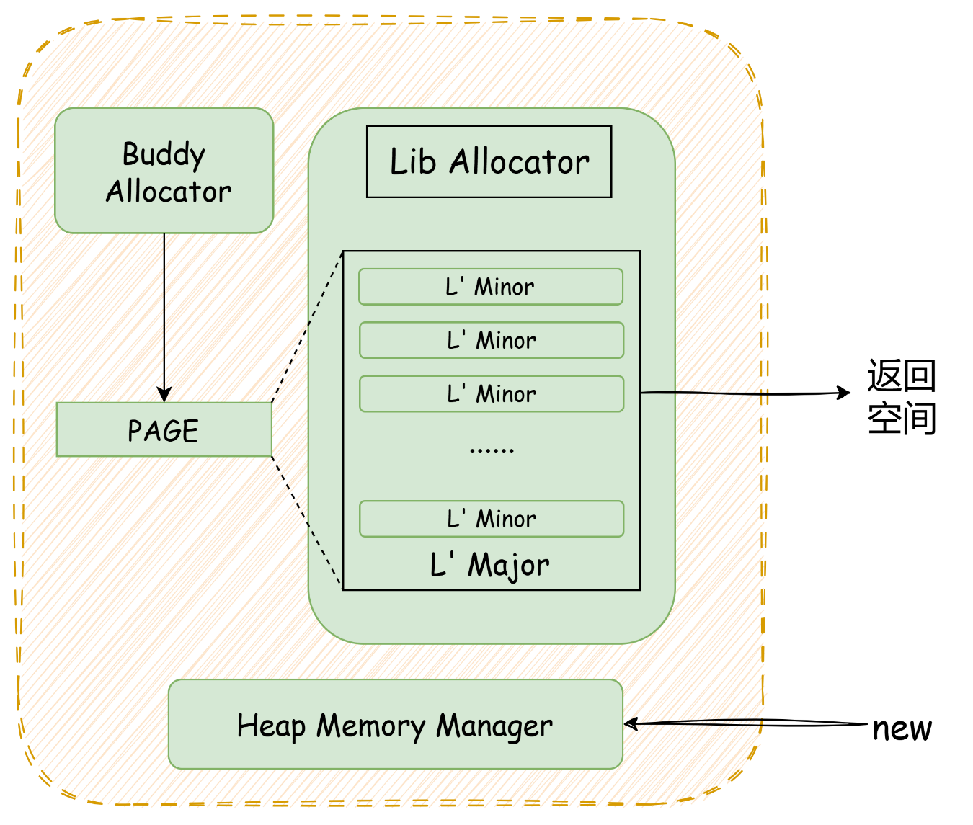
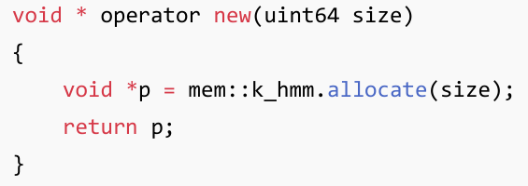
2.3 内存管理——堆内存管理器
堆内存管理类HeapMemoryManager
使用粗细粒度混合分配管理内核所需的物理内存，使用伙伴内存分配器进行粗粒度分配。
堆内存主要用于内核的构建，支持cpp的动态内存分配的new和delete运算符
Notes:
因为cpp要自行管理堆内存，这部分相当于是初始化内核时内部使用的内核堆，重载的new、delete操作符就调用这个管理器。

Slide 15
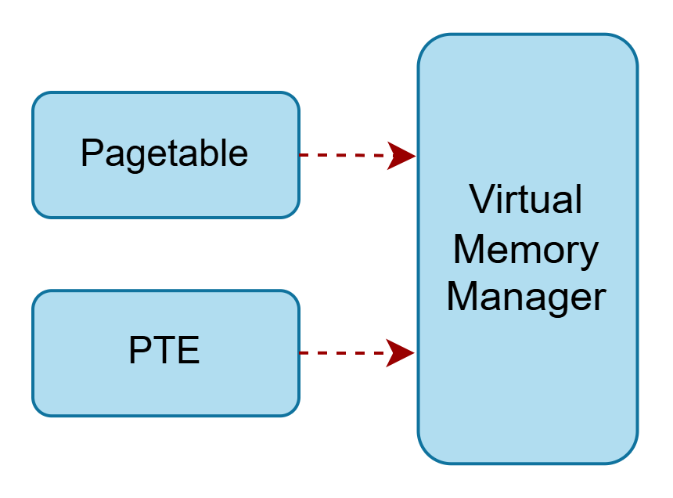
2.3 内存管理——虚拟内存管理器
F7LY采用静态预配置+管理器分派的机制进行地址空间管理。
核心由 VirtualMemoryManager管理器统一负责虚拟地址的分配、映射与回收。
底层则由 PageTable 类协助完成页表操作与维护。
主要接口：
` map_page 映射虚拟地址
` allocate_vma_page 为vma惰性分配页面
`copy_in/copy_out 内核态和用户态传递
虚拟内存的管理结构
页表与PTE分架构，设置不同函数
Notes:
物理内存过后就是虚拟内存，虚存是页表和pte两个类别分别根据架构不同实现，并封装出统一的接口提供给虚拟内存管理器。它们内部则负责分配pte权限，页表查询等功能

Slide 16
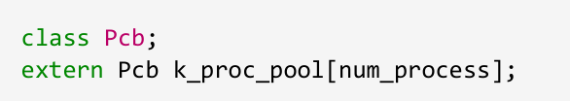
2.4 进程管理——进程控制块
F7LY此处统一使用Pcb结构体来记录任务，可以通过标志位决定任务的具体属性，而不需要区分进程结构体和线程结构体。
ProcessMemoryManager
进程内部的内存管理器
进程的属性
时间统计、资源限制、上下文信息
关键字段
进程的标志
如gid\uid\pid\ppid等
信号处理
信号函数、屏蔽掩码、待处理掩码
进程的打开文件
Ofile以及文件的标志
进程状态
可运行、睡眠、kill等
Notes:
我们内核中的进程线程统一使用pcb进行记录，这个控制块中包含了用于区分进程线程的标识、内部的内存管理器、属性、信号、状态以及打开文件等。

Slide 17
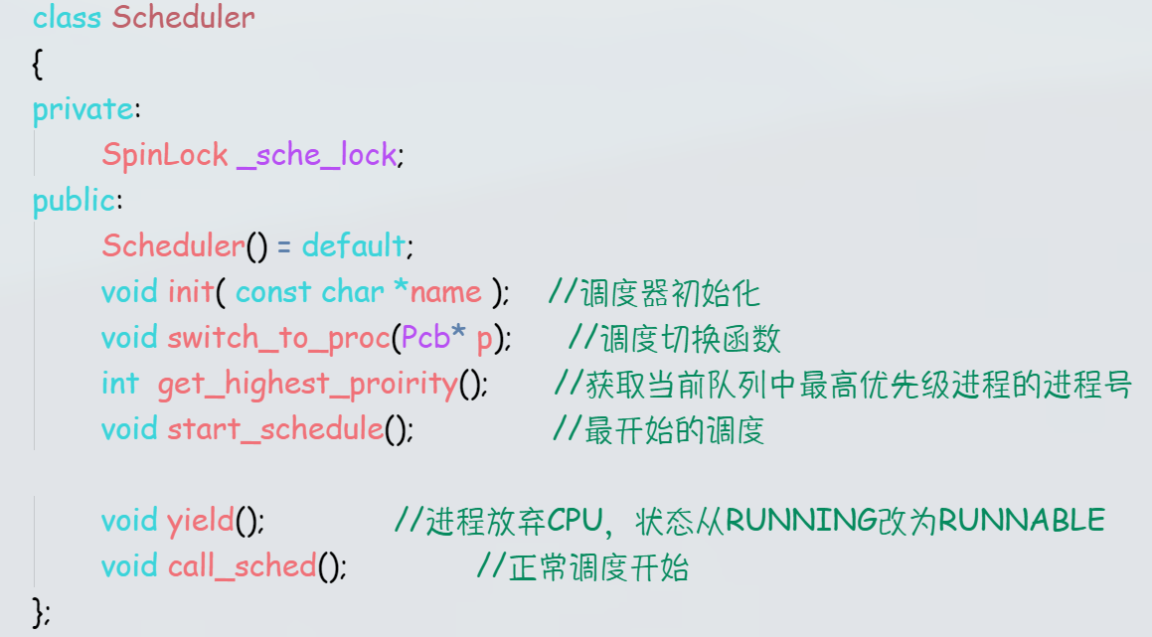
2.4 进程管理——进程调度
调度器类代码
使用全局对象 k_scheduler
其中具体的调度方法使用了与MIT xv6类似的逻辑方法。
Scheduler类承担了原本c语言书写的xv6中的调度任务。
循环调度
这种用对象封装两个有栈协程 call_sched 和 start_schedule 的方法可以使F7LY比xv6有更清晰和高效的调度方法。
Notes:
而调度器通过scheduler类进行全局管理，它的调度方法是循环调度，但是我们增加了进程优先级字段，一定程度实现调度的方法。

Slide 18
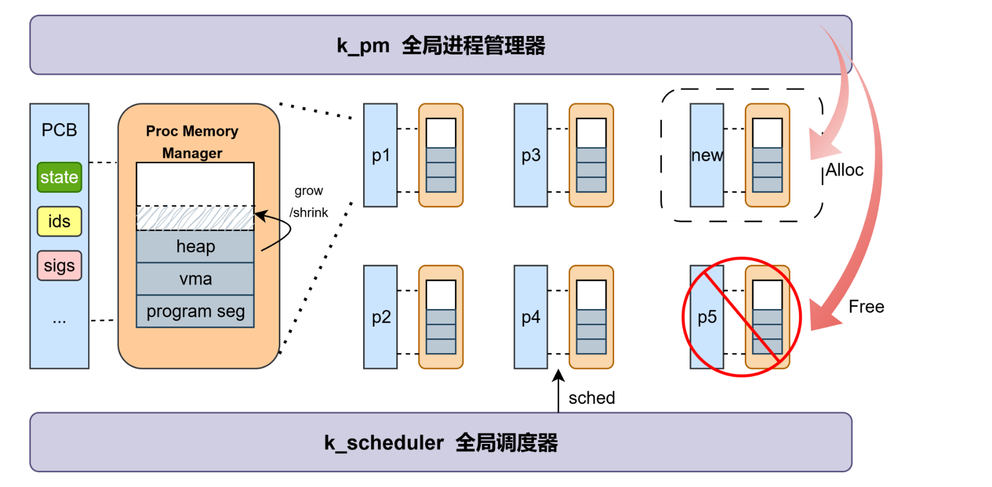
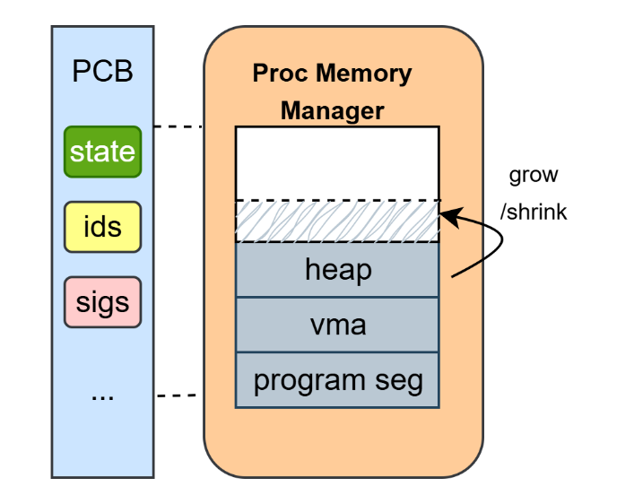
2.4 进程管理——双管理器
F7LY的进程管理使用双管理器模式。
类ProcessManager封装全局对进程的许多操作，对所有进程全局管理
类ProcessMemoryManager用于管理单个进程的内存，封装整个进程地址空间的增长、共享等
Notes:
除开调度器，进程管理方面，我们的设计是双管理器结构，一个是全局的进程管理器，负责全局上的操作，比如分配回收进程、执行、等待、退出这种宏观上的进程操作。另一个是与单个进程绑定的进程内存管理器，

Slide 19
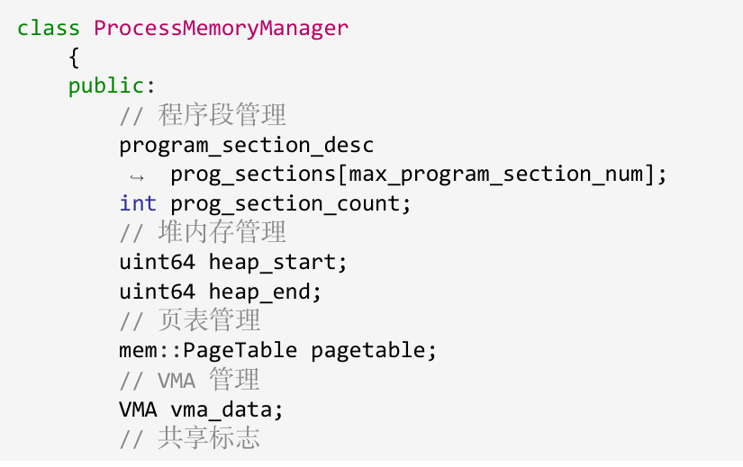
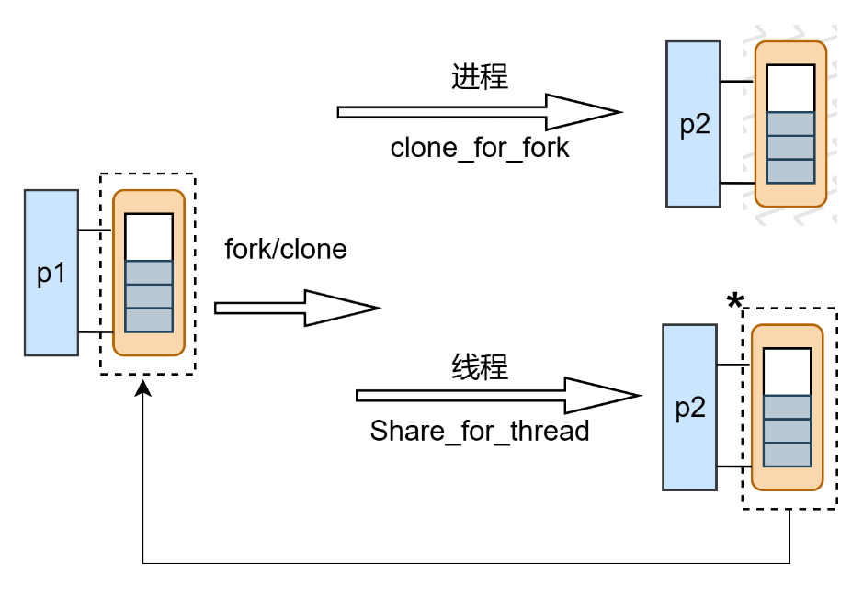
2.4 进程管理——内存管理器
对程序段、堆空间的管理
Vma的分配释放
Execve时清空内存
处理共享的引用计数
复制进程
内存管理器会根据fork时传入的标志不同处理。
线程共享内存会传入原来管理器的指针。
进程不共享内存会深度拷贝一个管理器。
Notes:
内存管理器包含了进程的页表，、vma数组、这二者的引用计数等成员变量，在复制时拷贝内存、退出时清空内存时整合管理。能正确处理引用计数，以及创建回收vma等内存操作，并直观地移动堆指针。如brk、mmap操作。

Slide 20
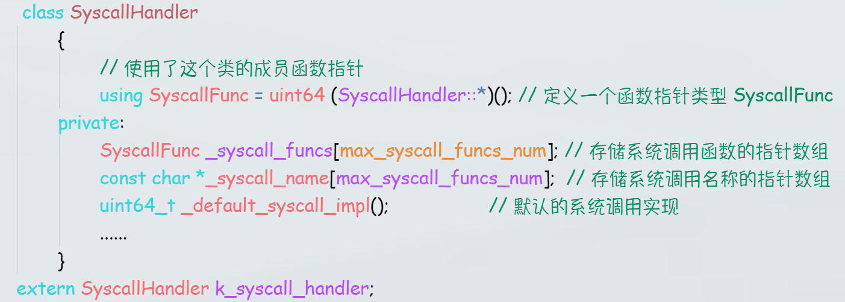
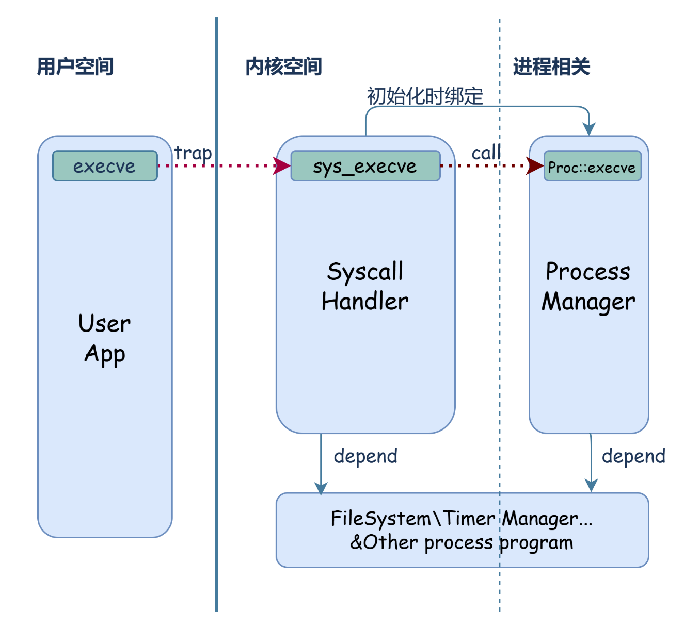
2.4 进程管理——系统调用
在系统调用流程中，SyscallHandler 的入口首先接收用户态传递的参数，然后分发到对应的系统调用处理函数。如果系统调用涉及进程管理相关操作（如 `fork`、`execve`、`wait` 等），SyscallHandler 会调用 `ProcessManager` 负责实际的逻辑执行
Notes:
我们的系统调用使用了一个syscall_handler进行处理，初始化时会在这个类里绑定我们的系统调用函数表，并在用户usertrap进入时通过这一层封装进入内核的进程管理器、文件系统等层次的结构实际处理，再从这里返回，结构清晰。

Slide 21
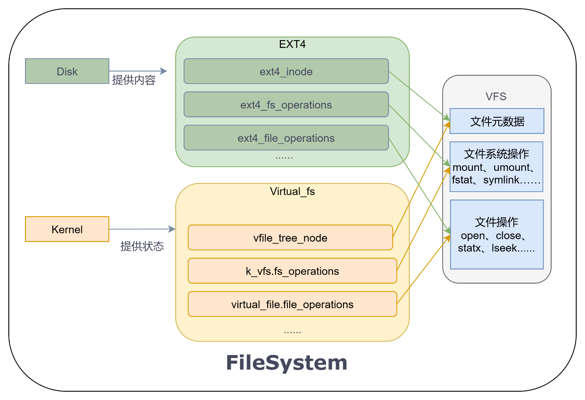
2.5 文件系统——虚拟文件系统
F7LY系统移植了lwext4库并封装了一层vfs。
由于文件类型不同，我们同时支持了一层虚拟文件管理器，用于访问系统文件
通过这一层封 装来选择正确的文件类型与操作。
Notes:
文件系统目前移植了lwext4库作为元数据管理结点，在其上封装了一层vfs进行调用避免破坏库的整体性。另外图中下面的virtual_fs实际上就是ramfs。

Slide 22
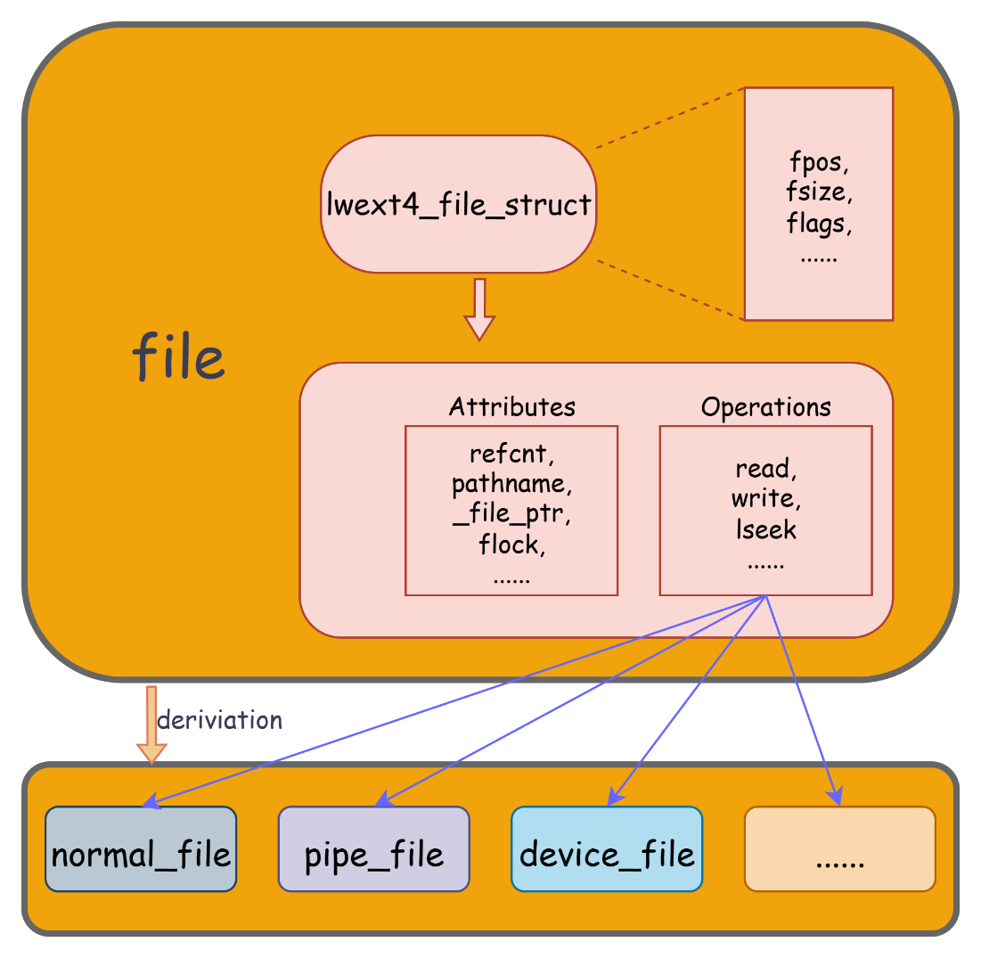
2.5 文件系统———虚拟文件架构
在操作系统中一切皆文件。
依据文件类型的不同派生出不同的类型并实现对应的操作
底层元数据使用了lwext4结构体
虚拟文件类file表示进程中打开文件的状态属性
派生结构用于不同类型的文件访问与操作
虚拟文件的继承结构
Notes:
与封装的库函数类似，file类也是底层使用lwext4库，上层封装打开文件属性和文件操作，另外派生的不同类可以继承不同操作和属性，用于不同类型的访问。

Slide 23
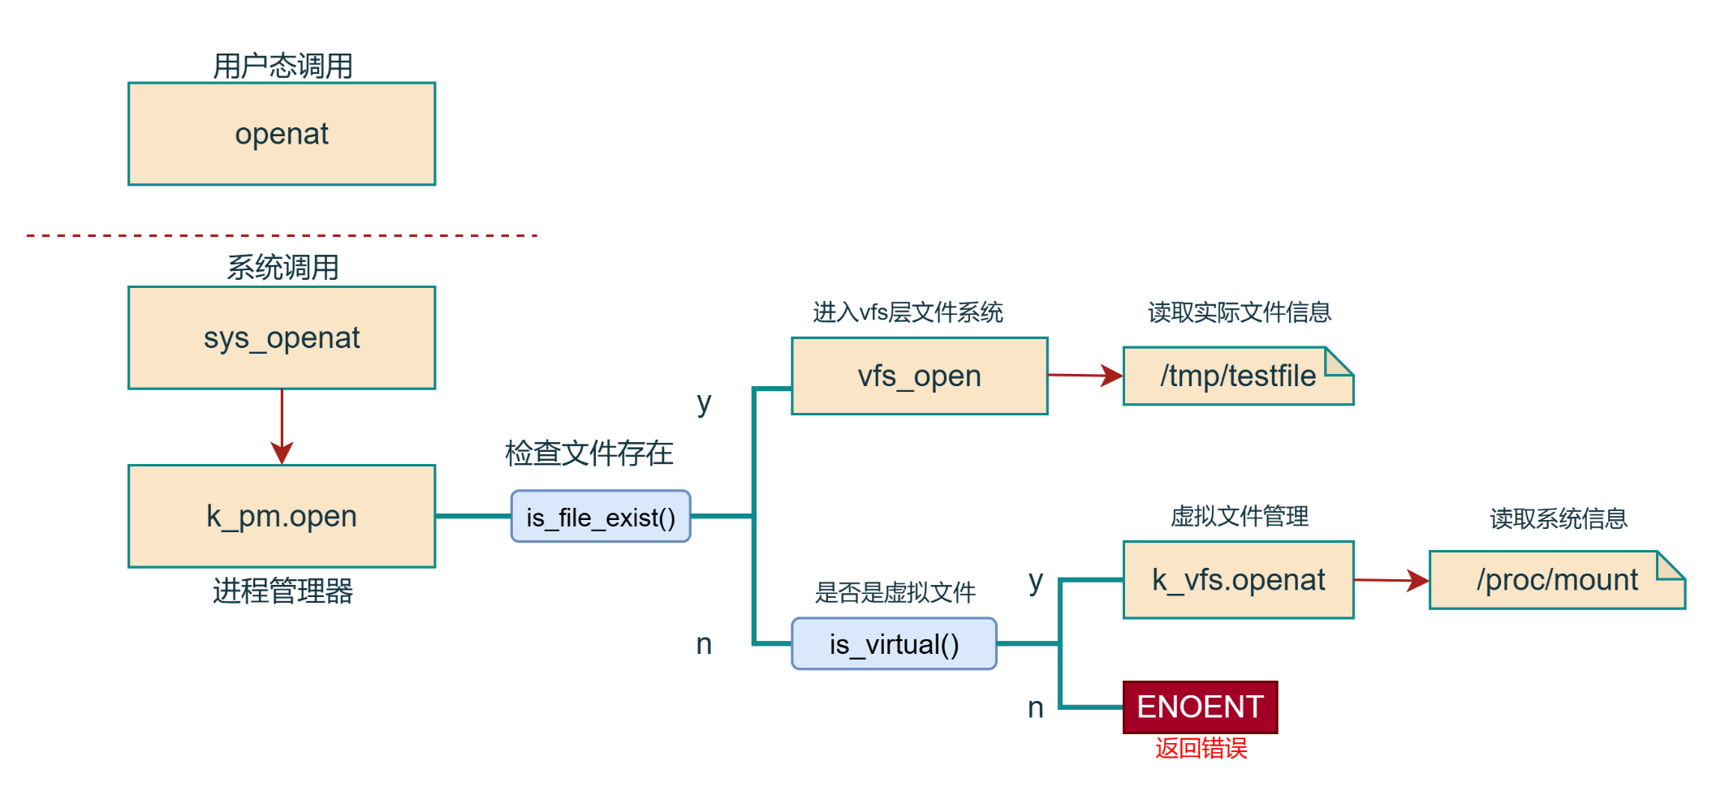
2.5 支持的文件操作
read/write
open
fstat
getdent
mkdir
rename
ftruncate
fallocate
chmod
chown
symlink
link
lseek
……
两层封装的作用在于选择正确的文件操作
Notes:
目前我们支持所有常用的文件操作，如图中的open调用，在系统调用层进入进程管理器，通过判断文件是否存在来选择ext4的文件操作或者procfs的管理操作，此处使用两层封装的意味在于选择正确的文件。

Slide 24
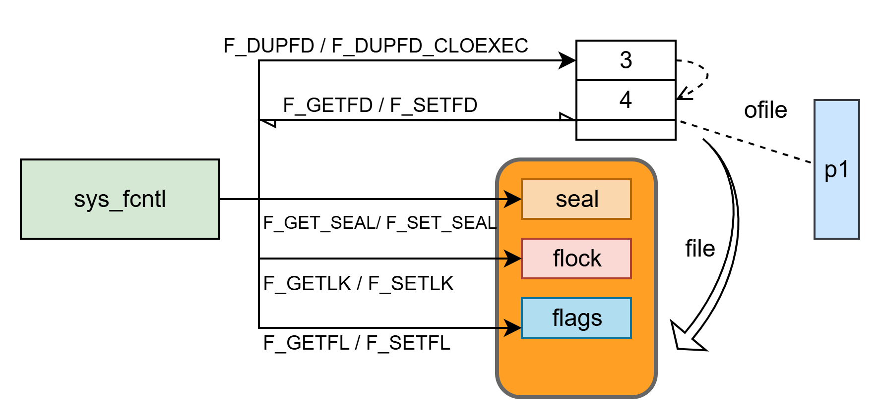
2.5 支持的文件操作
`fcntl` 系统调用在 UNIX/Linux 系统中用于对文件描述符进行多样化的管理。F7LY 目前已经支持若干常用的 `op` 操作。
Notes:
有一个系统调用fcntl是对打开文件进行各类控制，我们目前已经支持包含文件锁、文件封印等控制操作。

Slide 25
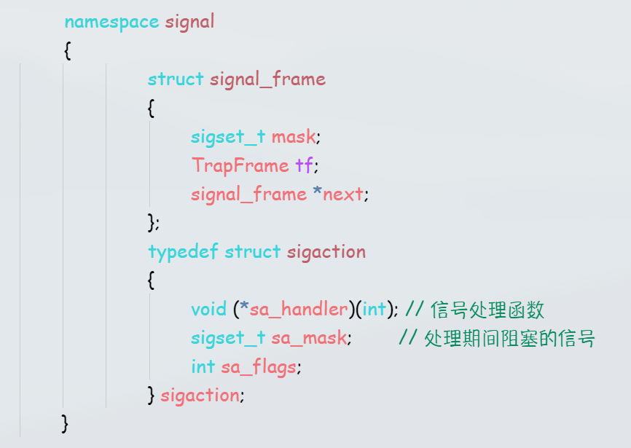
2.6 进程间通信——信号机制
F7LY 借鉴 Linux 的设计，支持符合 POSIX 标准的信号机制，并在 PCB 中内置信号处理所需的关键数据结构。
signal_frame 用于保存信号处理过程中的进程上下文；
sigaction 定义每个信号对应的处理行为。
信号相关结构体代码
Notes:
我们的内核支持多种进程间通信，第一个是信号机制，兼容Linux的设计，使用signal_frame和sigaction结构体

Slide 26
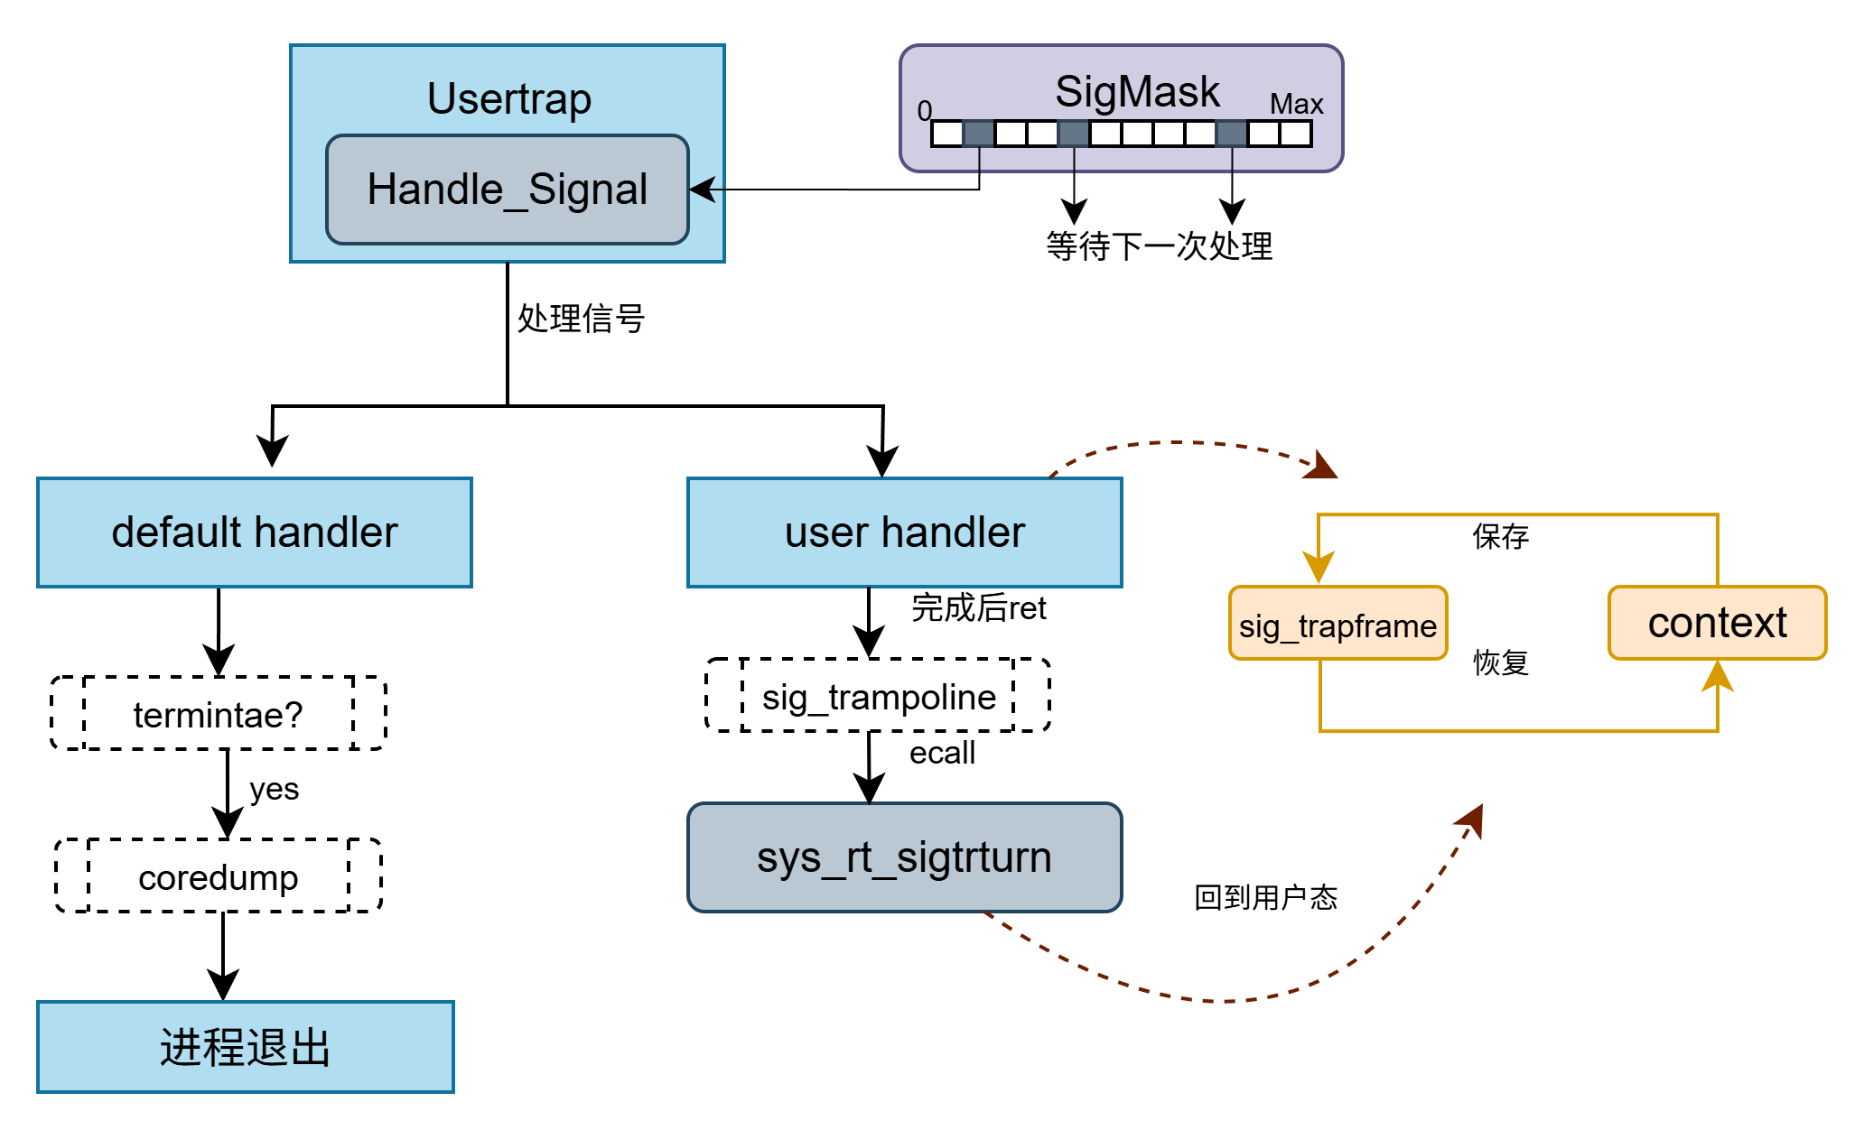
2.6 进程间通信——信号机制
在进行信号处理时，F7LY会根据各个信号对应的`sigaction`，动态判断进行默认信号处理或用户自定义信号处理
对于默认信号处理，F7LY会根据POSIX标准的信号语义，判断是否进行`terminate`和`coredump`。
对于用户自定义信号，F7LY实现了完整的处理函数调用和三参数传递，并使用哨兵保证栈空间安全。
Notes:
在usertrap处设置handle_signal函数及时响应信号，通过sigaction中的字段判断是否进行默认处理，否则使用用户自定义的信号处理函数。可以处理sigaction的siginfo信号传递三参数信息。并使用sig_guard保证栈空间安全。

Slide 27
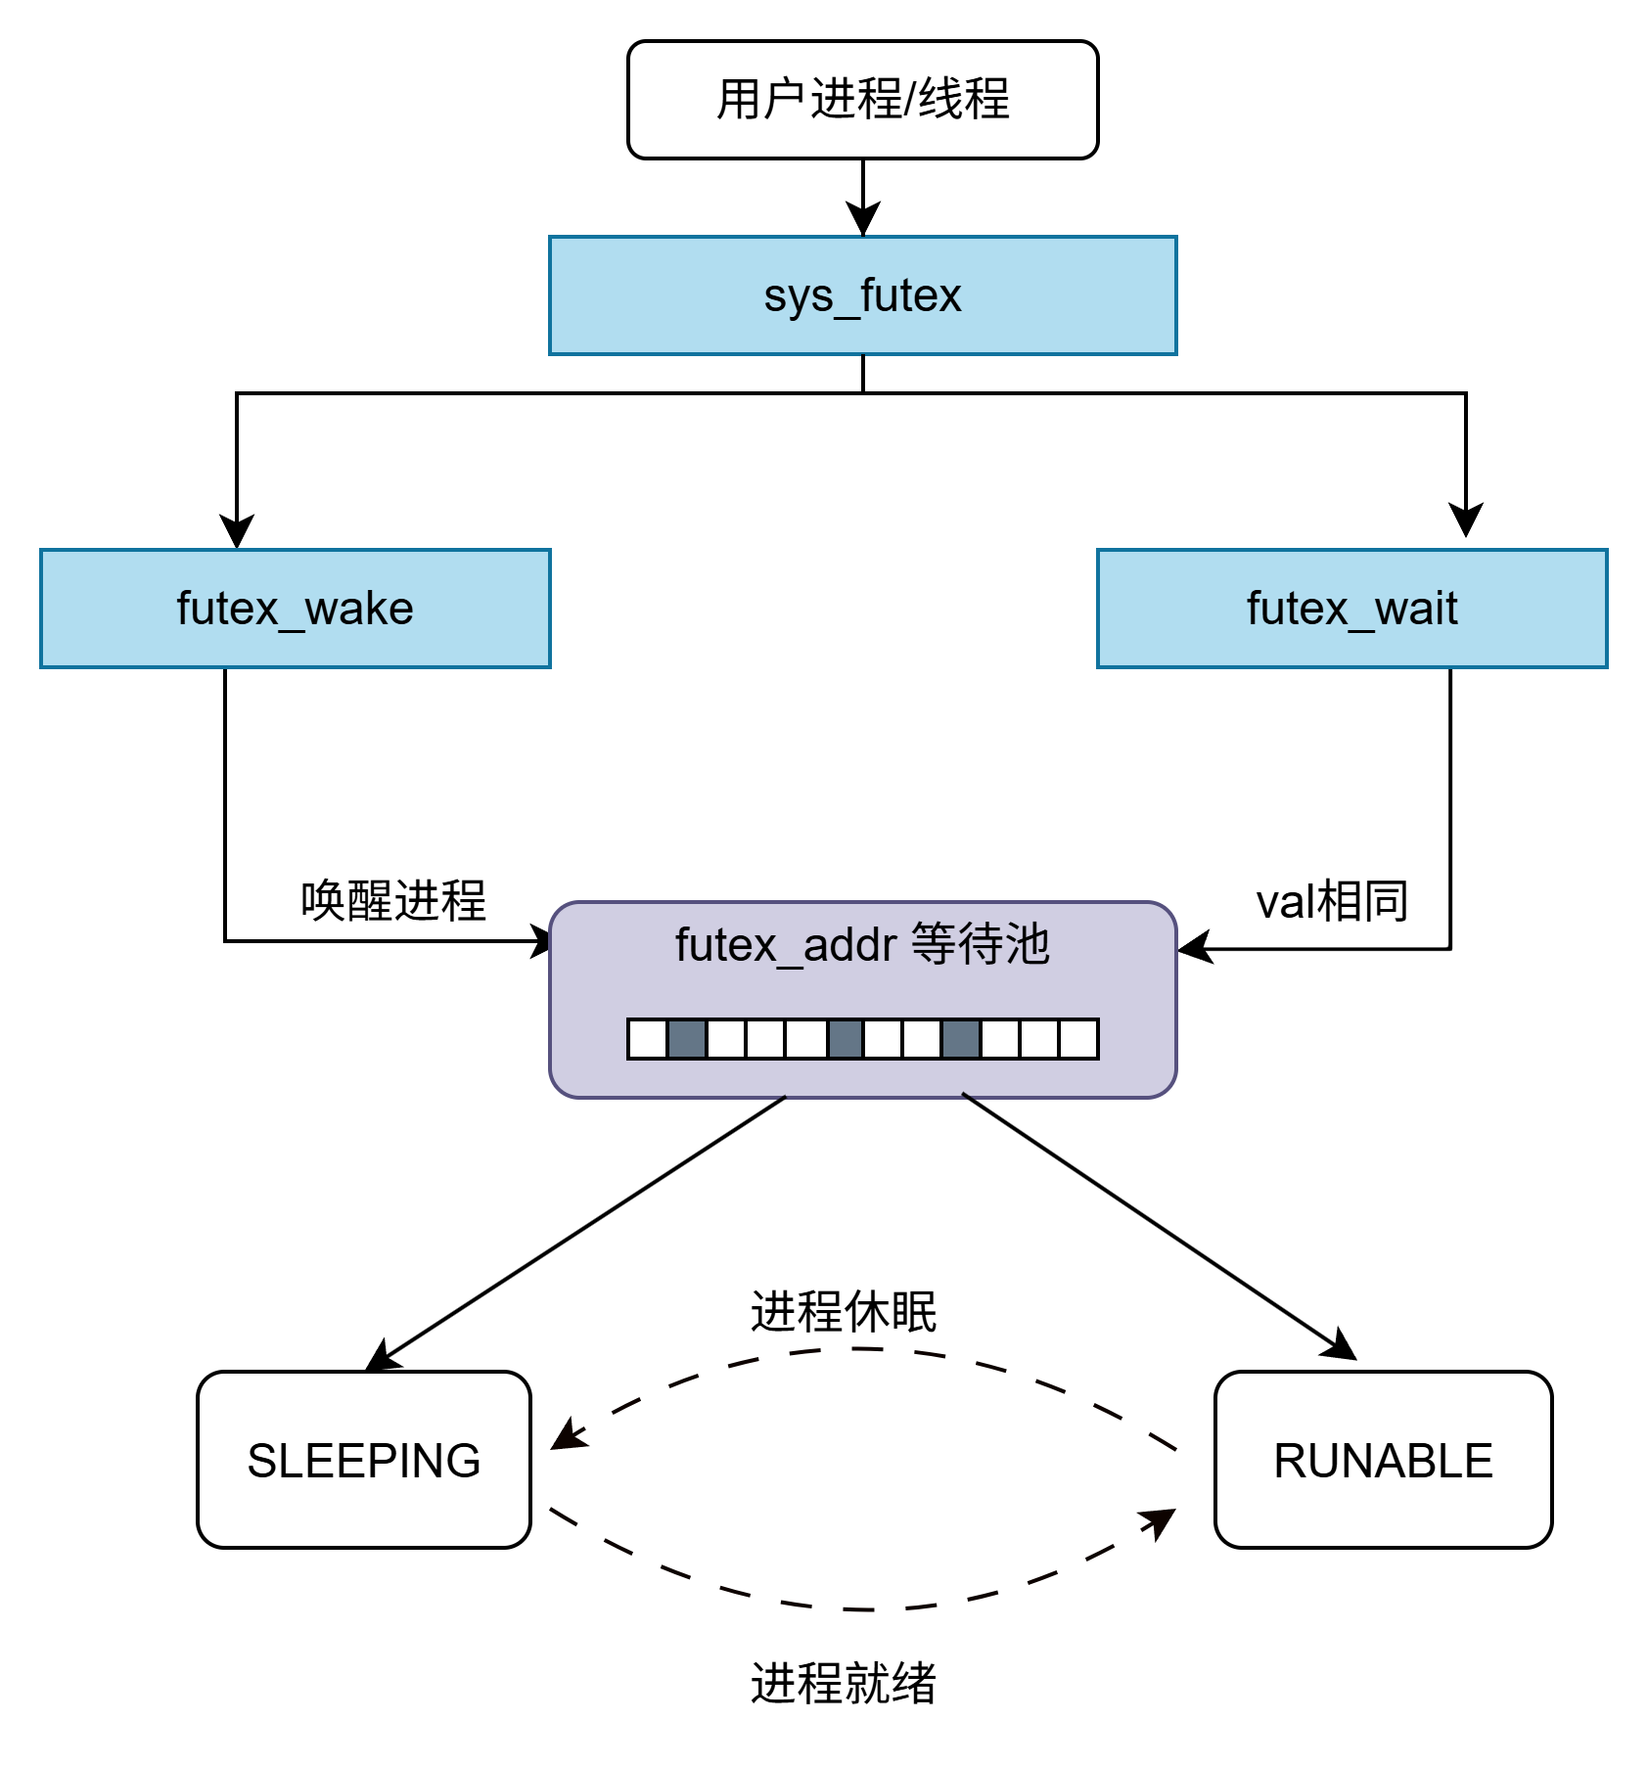
2.6 进程间通信——Futex
Futex是Linux内核提供的一种高效用户态同步原语，可用于实现互斥锁、条件变量、信号量等多种同步机制。
F7LY实现的futex系统调用遵循Linux标准，提供了`futex_wait`和`futex_wakeup`两个核心操作，实现了高效的用户态同步机制。
futex 工作机制示意图

Slide 28
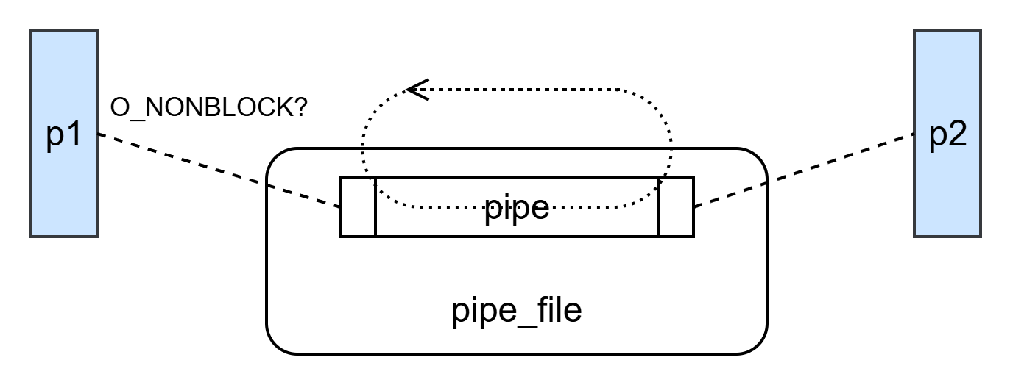
2.6 进程间通信——管道
管道在进程中为一个打开文件，文件类型为pipe_file
pipe_file拥有一个pipe作为类成员
管道通过循环缓冲的方法传输文件，可通过打开标志决定是否阻塞
拥有有名管道的pipe_file会记录路径名。用户可通过路径名访问，也是FIFO的标志之一

Slide 29
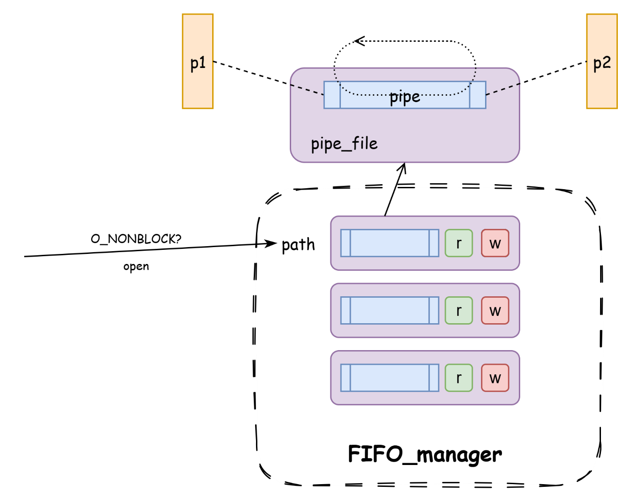
2.6 进程间通信——管道
有名管道管理器
全局对象FIFO_Manager会对有名管道进行管理
调用接口get_or_create_fifo
创建FIFO，存入容器记录
可以获取读者、写者计数。根据路径获取管道信息

Slide 30
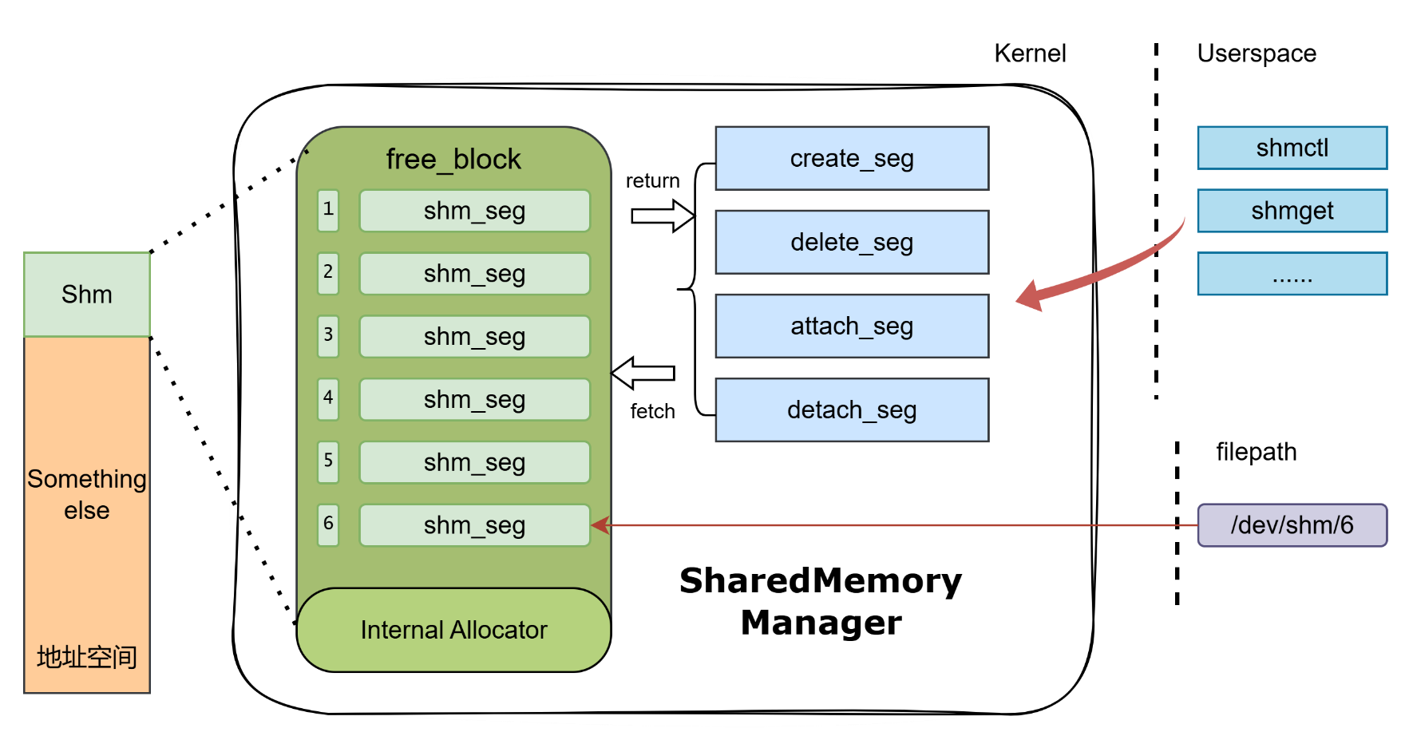
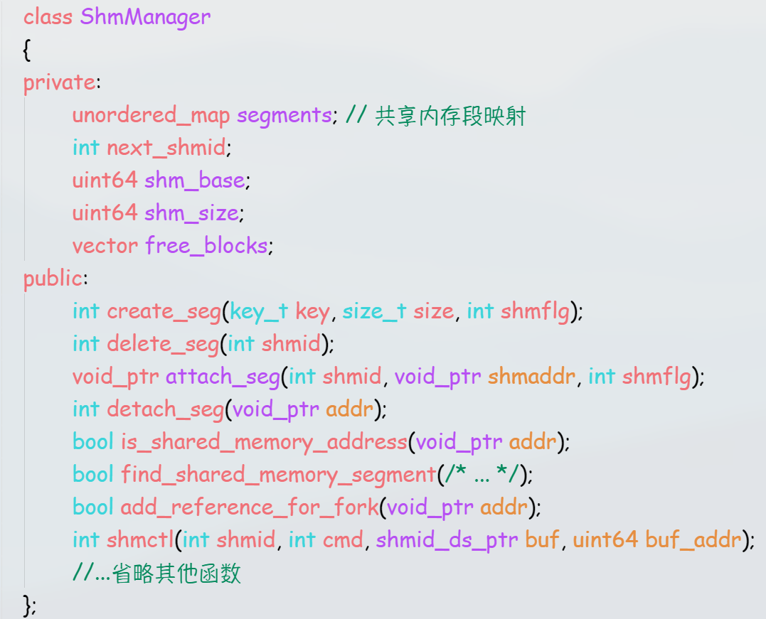
2.6 进程间通信——共享内存
共享内存由全局管理器统一分配。
可适配shm系列系统调用
可以支持mmap系统调用共享内存段的映射
也通过/dev/shm访问共享内存
其中管理的最小单位linux兼容的shm_segment
每个段存储其映射的虚拟地址和相应进程号

Slide 31
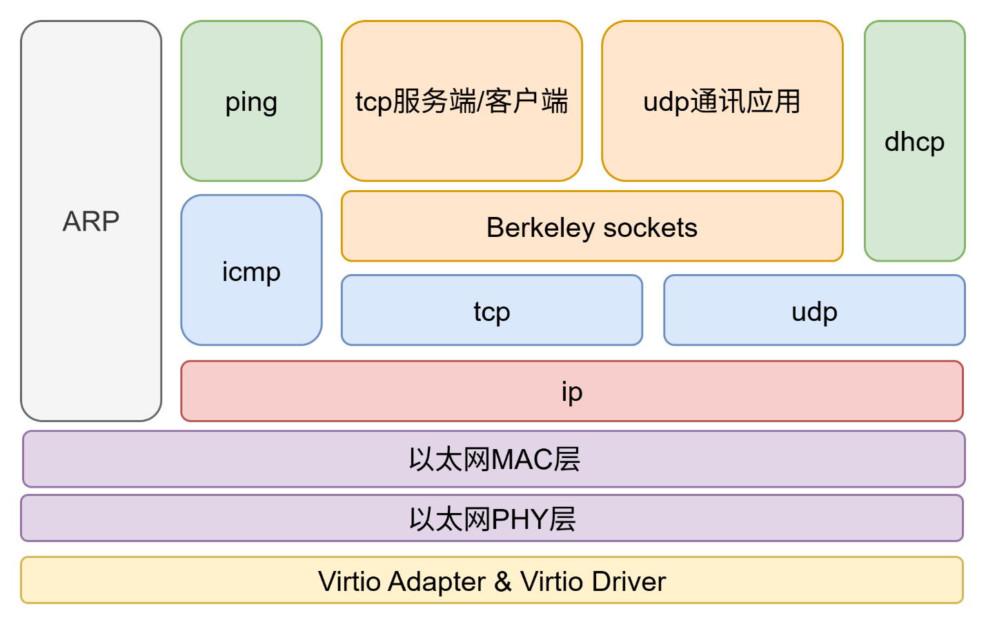
2.7 网络模块——分层架构
网络系统基于 Open-NPStack 协议栈实现，旨在构建高效灵活的网络通信能力。本系统支持 AF_INET、AF_UNIX 等多种地址族的套接字操作，完整实现了 TCP 与 UDP 传输协议。网络系统通过统一的抽象接口管理所有网络设备与套接字资源。
整个网络系统主要包含以下几个核心组件：
1. VFS 集成层
2. BSD Socket 接口
3. 网络协议协议栈
4. 网络适配层 5. VirtIO 网络驱动层
网络系统采用分层架构设计，从底层硬件驱动到上层应用接口，形成了完整的网络协议栈。
Notes:
下一个是网络模块，我们移植了OpenNPStack协议栈，网络系统通过统一的抽象接口管理所有网络设备与套接字资源。整个网络系统主要包含如图几个核心组件

Slide 32
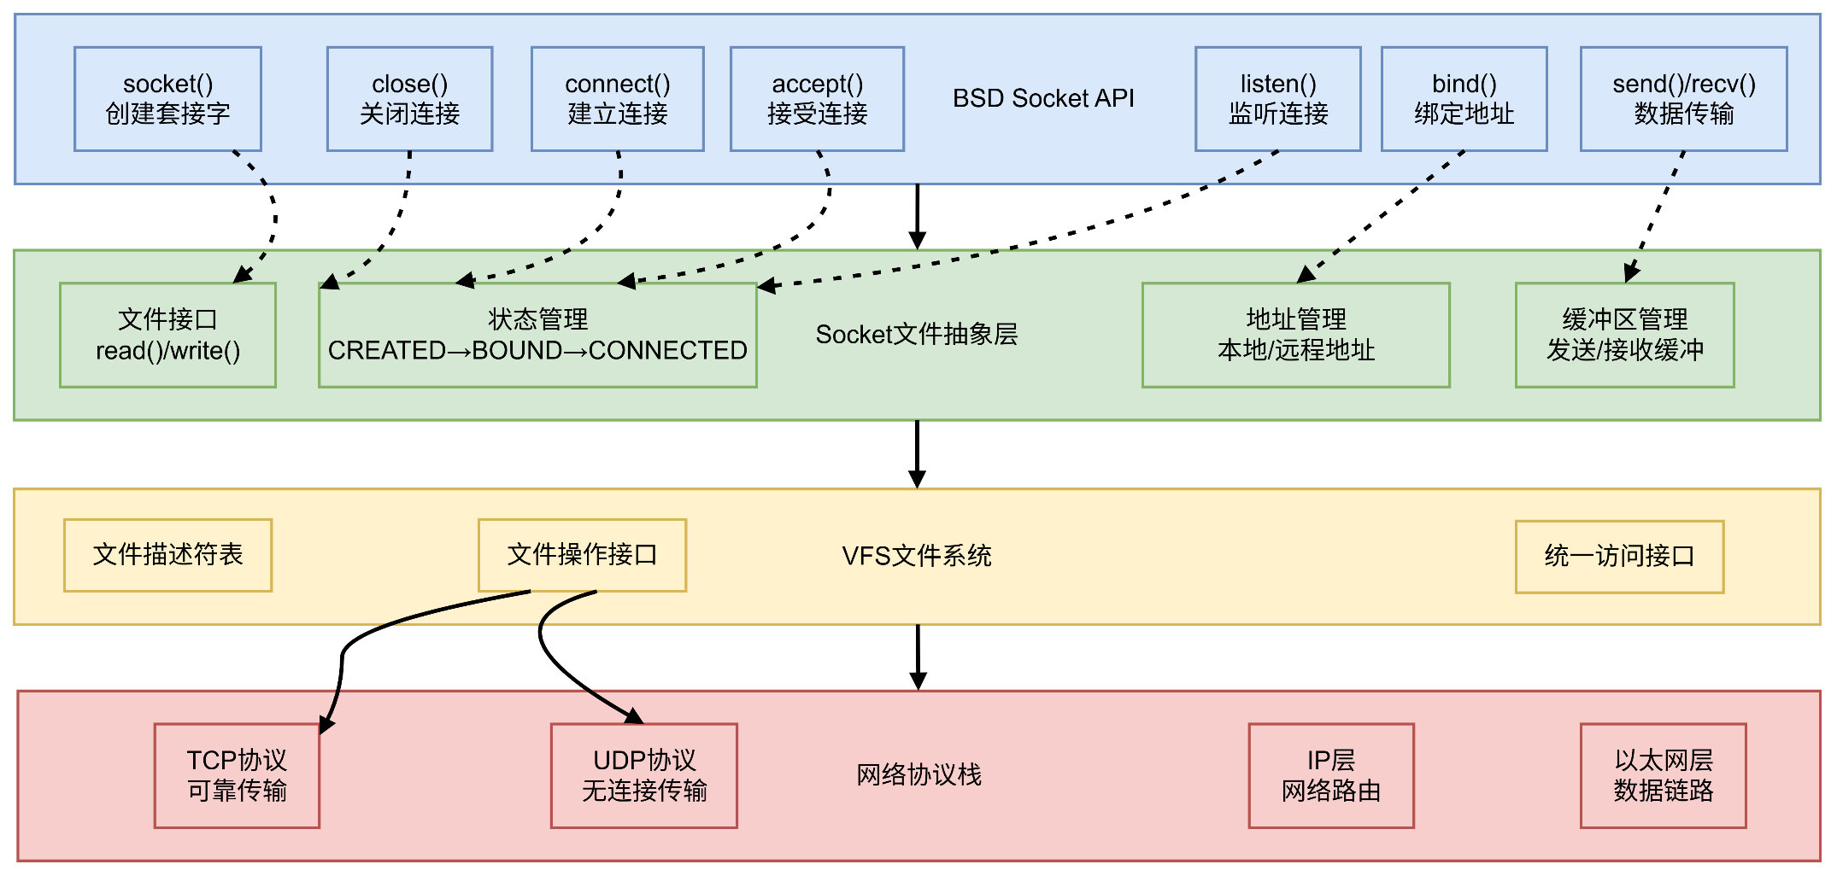
2.7 网络模块——标准BSD Socket接口
F7LY-OS实现了完整的POSIX标准BSD Socket接口，为用户程序提供标准化的网络编程API。通过VFS文件系统抽象，Socket被视为特殊文件，支持统一的文件操作接口，实现了"一切皆文件"的设计理念。
Notes:
网络的数据流从硬件到软件会经过virtio、网络协议栈、套接字文件、系统调用几个阶段。socket文件被视为特殊文件，支持统一的文件操作接口。

Slide 33
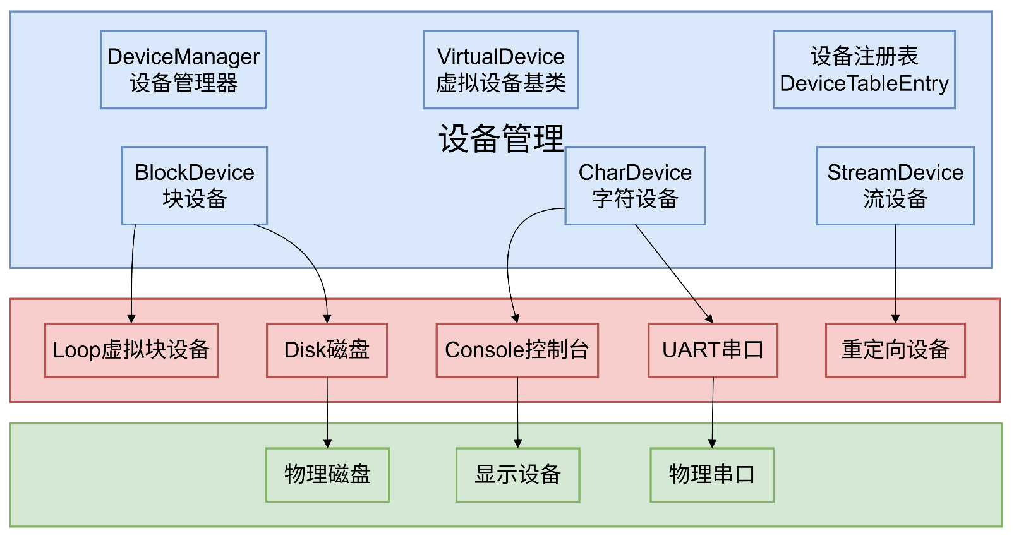
2.8 设备管理
F7LY-OS的设备管理体系以模块化为核心，采用分层与面向对象设计，统一了多种硬件设备的管理与访问接口。通过定义虚拟设备基类、字符设备、块设备、流设备等，系统实现了对不同类型设备的支持和调度。
设备管理器集中负责设备的注册、查找、删除等生命周期管理，保障了系统资源的合理分配和设备操作的安全性。具体设备如磁盘、网络、UART和Loop设备等，均通过统一架构实现了高效协作和扩展性。
Notes:
设备管理方面我们以设备类型为导向，由虚拟设备基类模块化面向对象设计了多种包括磁盘驱动、控制台和流设备的支持和调度，可以在内核初始化的时候注册并设置设备。

Slide 34
03
亮点与总结
Highlight & Summary of F7LY kernel

Slide 35

3.1 工作总结（初赛阶段）
双架构驱动
①RISC-V，LoongArch的硬件抽象驱动
②完成合逻辑的中断处理程序。
面向对象设计
①完成进程管理和内存管理模块
②支持线程任务的创建与调度
③实现底层架构无关性松耦合结构
适配Busybox 和 libc
①基础实现进程间通信（IPC）机制和信号处理功能
②补充和完善系统调用接口与相关功能
③构建多等级调试日志，方便问题定位
虚拟文件系统
①支持EXT4与FAT32
②支持sdcard驱动
Notes:
由于cpp的开发缺少参考且没有选择从基线上改，初赛时期我们主要注重内核的完整性，用面向对象的方法基本实现了内核。

Slide 36
3.1 工作重点（决赛阶段）
进程间通信
①构建更完善的进程间通信
②支持socket\pipe\shm\signal
\memfd等机制
重构内存布局
①添加共享内存区域
②使用独立内存管理器规划进程地址空间
规范系统调用
①根据LTP的要求完善错误码
②按照linux manual的规范实现了220余个系统调用
完善文件系统
①移植lwext4库
②封装vfs层转发操作调用
添加线程支持
Notes:
决赛阶段我们开始规范代码，重构内存布局，用更合理的方式书写内核，让我们的内核更加完善。

Slide 37
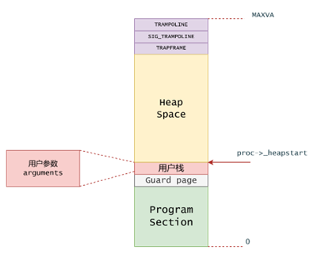
3.2 完成亮点——线程支持/内存规划
进程程地址空间用程序段处理而不是sz的粗放式管理
单独管理器自动处理引用
拥有:
用户标识uid/gid
进程组pgid/sid
相关处理将在权限检查、信号分发、资源隔离等地方
共享内存分配释放由进程内存空间管理器自动管理
线程由clone flag组合创建
Notes:
第一个是进程的内存规划以及线程支持方面，进线程的管理也颇为完善，拥有用户id、组id，并可以设置用户组组长并设置pgid。由于clone和fork对于共享内存的行为不一致，我们的内存管理器会根据flag进入不同的分支，选择深拷贝还是传递指针。

Slide 38
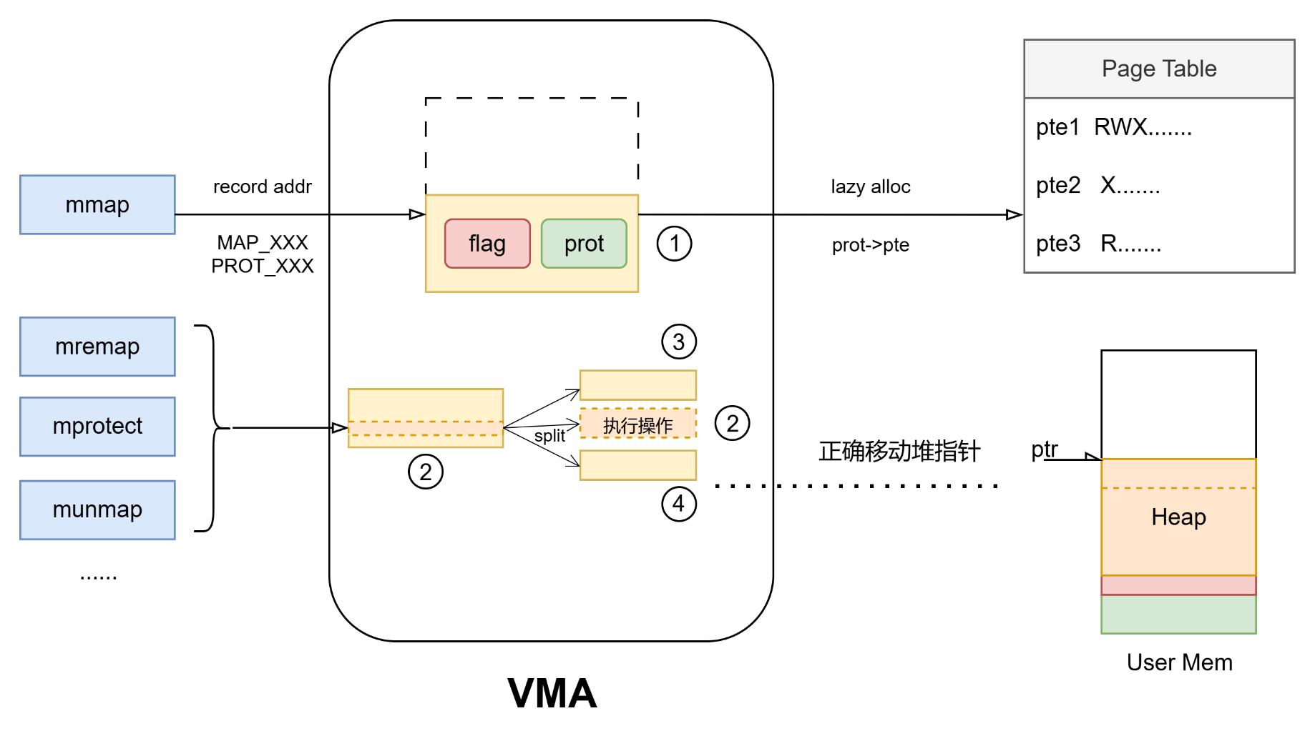
3.2 完成亮点——内存规划
内存权限管理 :合理赋予权限, 使用platform统一不同架构标志位
Vma：懒分配
权限分配：根据传入prot合理赋予权限
Vma操作：拆分原有vma，扩展或收缩堆指针。
引用机制完善
Notes:
种内存操作会操作堆指针，比如munmap在一片vma区域的中间，需要拆解vma区域，并收缩堆区域，这在我们的进程管理器模式中就非常方便，可以调用unmap方法自动正确设置堆指针。

Slide 39
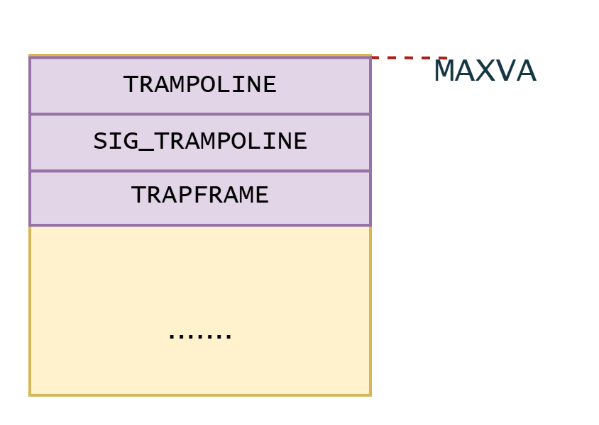
3.2 完成亮点——信号处理
支持自定义信号处理函数，用户空间三参数传递
拥有信号跳板栈，保证栈空间安全
Notes:
信号处理也是我们的一个亮点，前文提到我们可以兼容linux的结构体，处理siginfo信号并传递三参数信号支持用户的处理函数，sigtrapoline这个设计也能够保证栈安全。

Slide 40
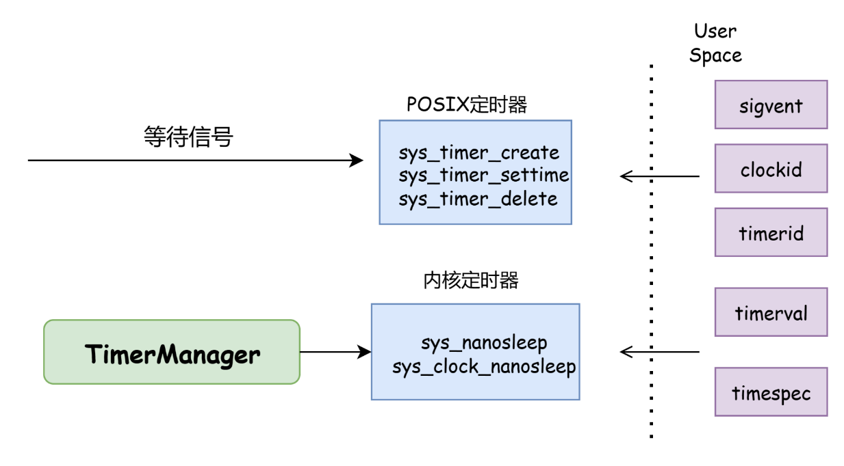
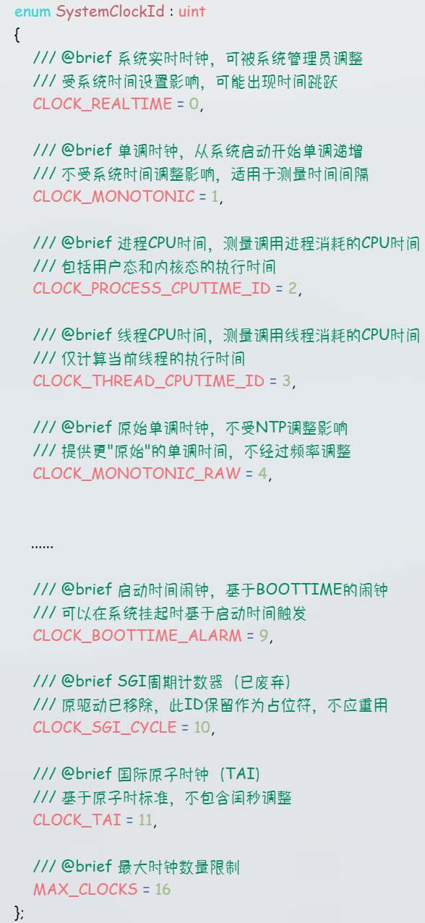
3.2 完成亮点——时钟处理
拥有内核自己的定时器
同时兼容posix定时器的功能
可以根据用户传入的结构进行解析，实现定时功能
同时支持POSIX标准的各种时钟类型，具有精细的时钟管理
可满足不同的语义和使用场景。
Notes:
另外我们内核里有很多posix标准的定时器都可以处理，用户态传入的时钟结构体，根据右边不同的clockid种类有多种对应处理的方法。

Slide 41
3.3 经验总结——概述
1. 积累从零开始构建内核的系统化经验，包括：
·完成机器引导；
· 初始化串口输出；
· 搭建内存布局；
· 编写中断处理；
· 实现最小可用内核；
· 逐步完善核心功能。
2. 系统调用的实现结合《System Calls Manual》和参考其他优秀项目成果，符合 Linux 原生 raw syscall 规范。
3. 不断积累调试经验，包括：
· 用户态程序的单步调试；
· 利用 GDB 跟踪调用栈；
· 精准定位出错变量；
· 依靠完善的日志获取运行关键信息。
Notes:
这些是我们在开发中遇到问题的应对方法

Slide 42
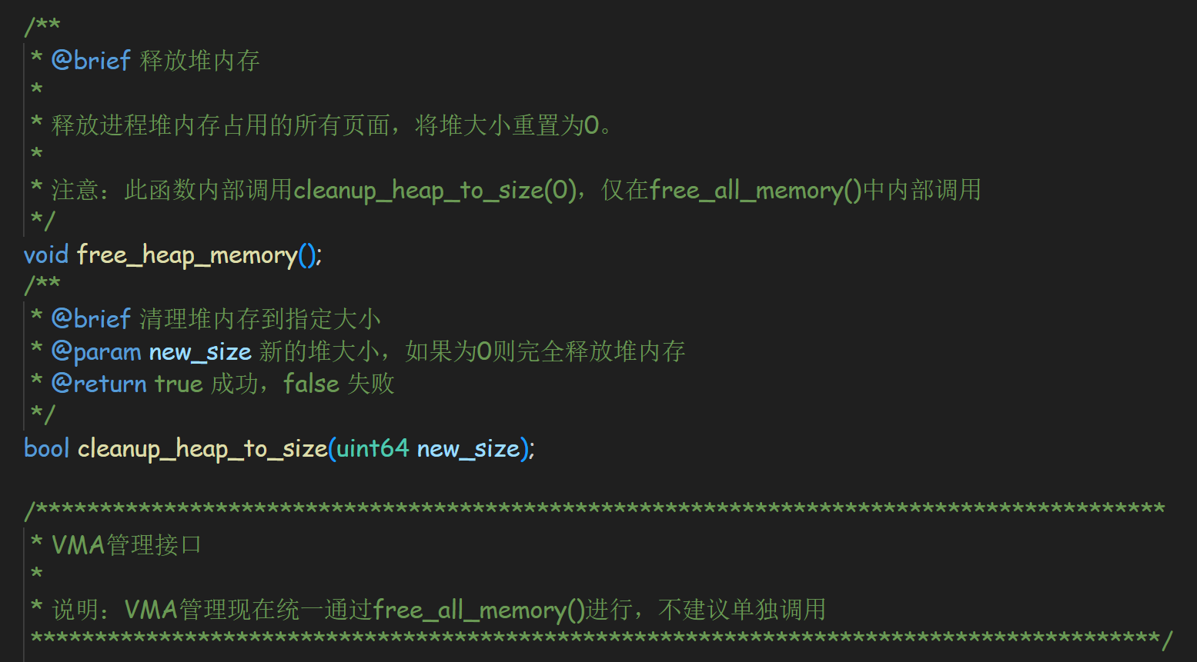
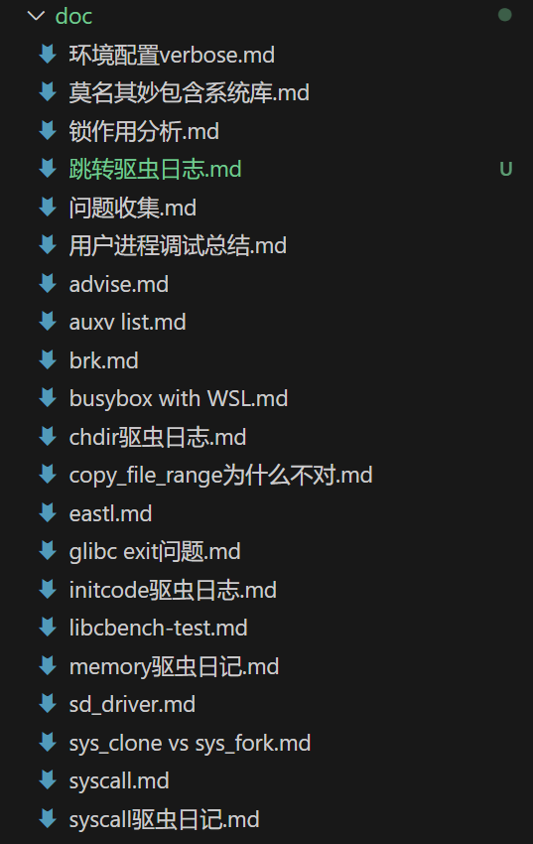
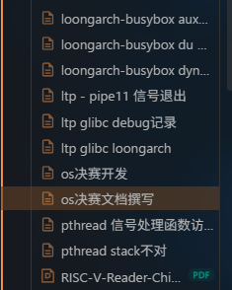
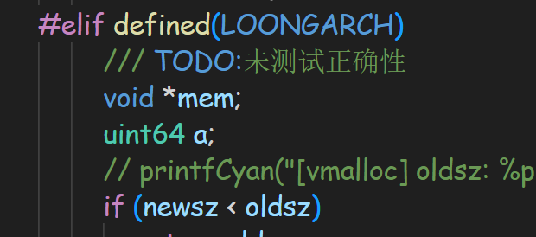
3.3 经验总结——问题记录
仔细记录每一次调试过程，形成记录文档，遇到重复问题时可查阅
详细为函数书写注释。使用doxygen风格注释，方便使用时参考和后续查阅.
未测试\未完成的代码明确标注TODO，便于后续发现问题。
Notes:
一开始开发难度较大，我们经常会遇到别人碰不到的问题，很典型的一个是c语言的驱动移植到c++后要添加可变关键字，或者关闭rtti的动态类型转化，这些很长时间查出的问题我们都记录到文档便于后续查询。

Slide 43
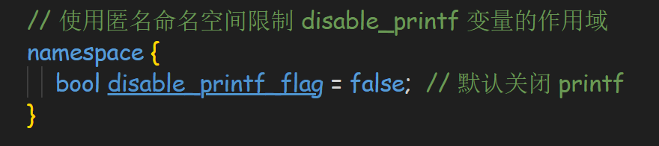
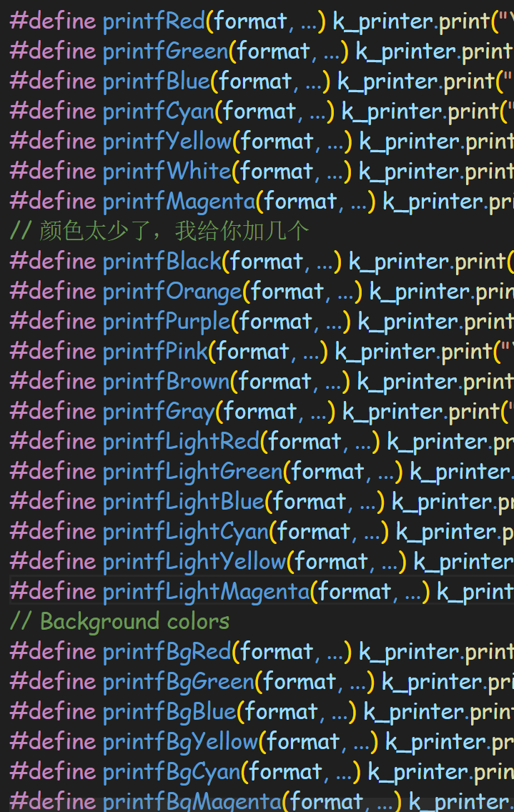
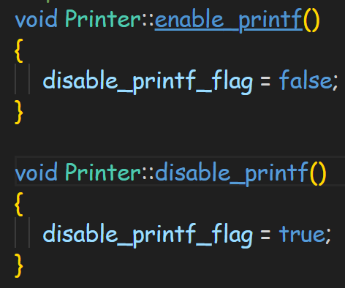
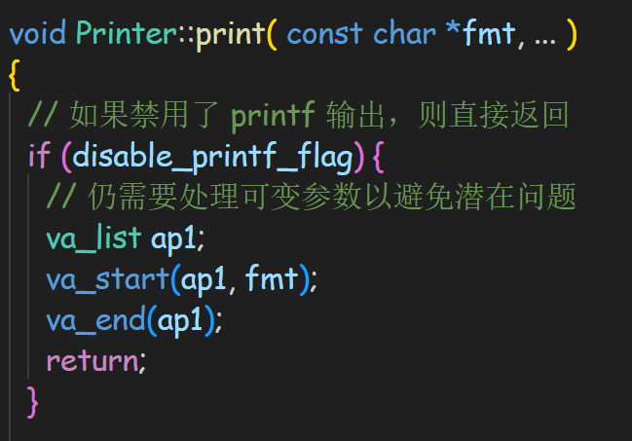
3.3 经验总结——调试日志
打印输出有多种色彩便于观察。警告使用黄色、完成使用绿色、错误信息使用红色……
使用多层printf开关，可灵活控制是否打开调试输出。Panic的输出不会被隐藏，运行时问题会及时暴露
可在特定测例中使用打印使能，只观察单个测例的调试输出
Notes:
然后是调试日志，多抽象层的函数需要我们的多级日志系统，明显的标注可以帮助定位问题。比如打印内存使用情况的函数

Slide 44
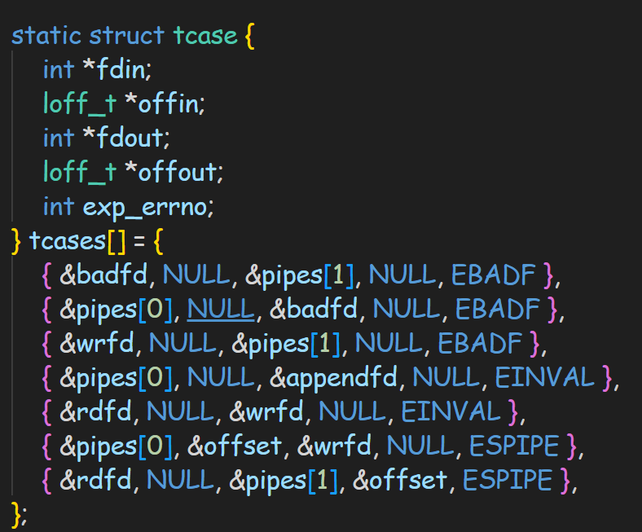
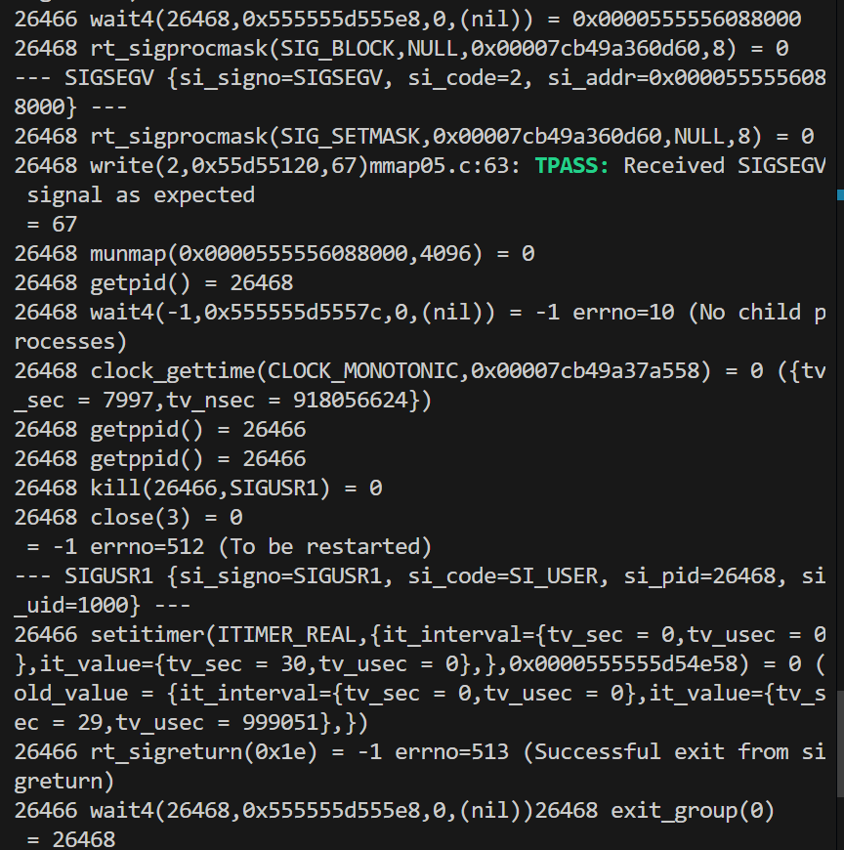
3.3 经验总结——用户态调试经验
更多的测例不能直接看到问题，我们可以使用wsl运行标准的内核，使用-strace对比每一个系统调用的行为和返回值
调试中一般使用三种手段：查看测例源码、对比qemu-riscv64-static和qemu-loongarch64-static的标准系统调用、gdb调试
部分测例可以直接察看到预期行为，可以根据测试的期望进行修改

Slide 45
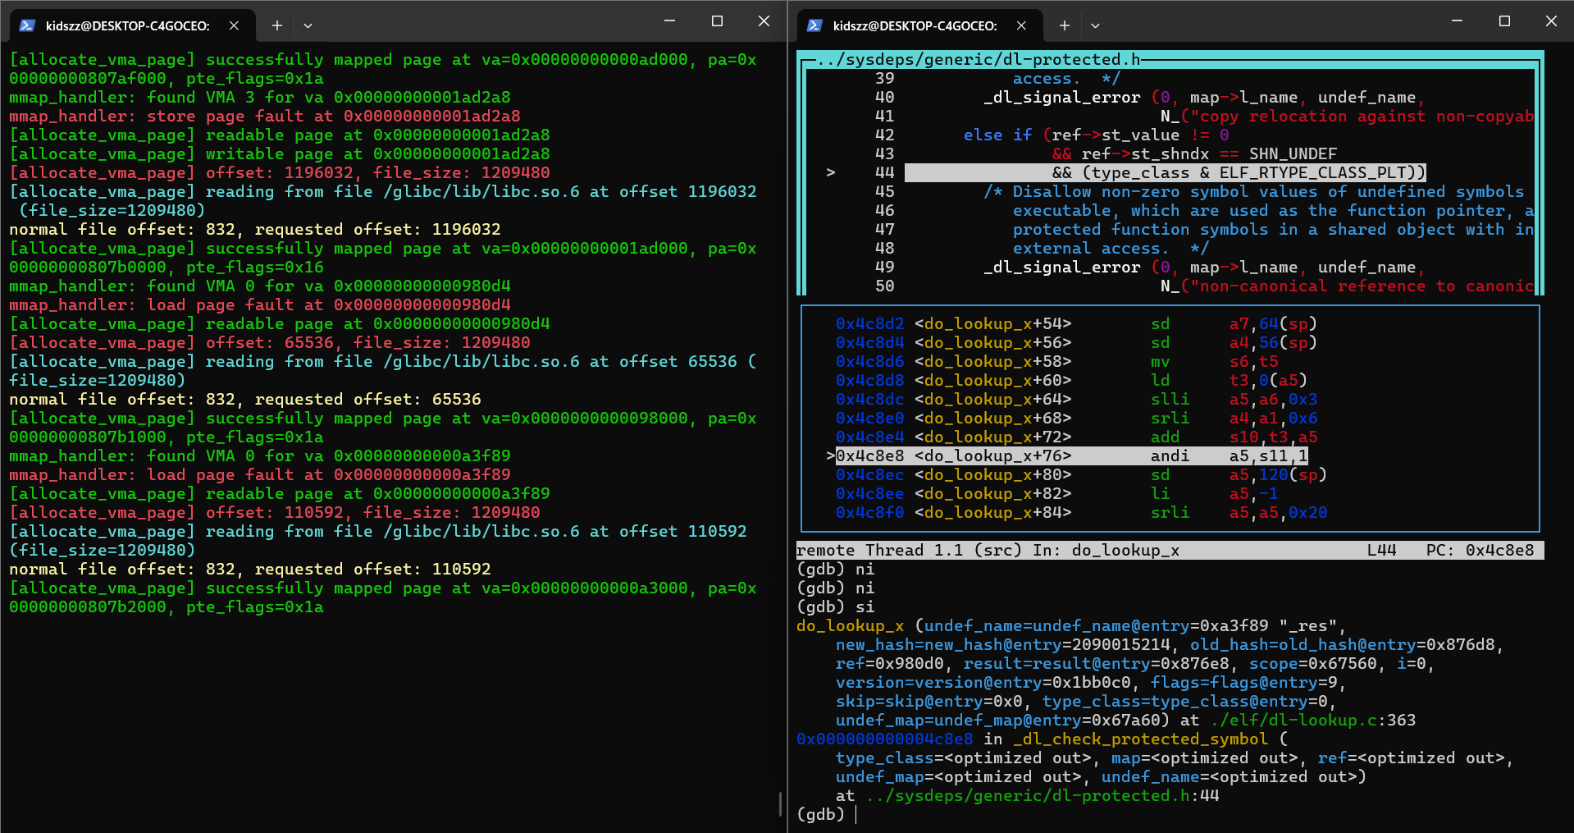

3.3 经验总结——用户态调试经验
由于总是在测例中出现usertrap，或行为更诡异、在内核中无法直接观察的错误，我们需要使用gdb进入用户态调试
自行编译了带符号表的glibc动态链接启动程序、musl库函数、busybox便于gdb定位
核心技术：进入后查看函数调用栈、寄存器值，对比发现出问题的指令

Slide 46

感谢垂听！
欢迎交流、指正

